Slide 1
馬橋小学校６期生同期会
平成２６年９月２０日
中野サンプラザにて

Slide 2
思い出のアルバム
こんなこと、あんなこと
あっ、そういえば
えっ、本当に？

Slide 3
馬橋小学校の誕生
杉１、杉９、杉４の学区を合わせて、新学区域として馬橋４丁目に昭和２７年、工事着工されました。
４月５日の開校式は、校舎が建設中の為それぞれの学校で行い、１年生から３年生まで６７１名の児童の新しい学校生活が始まりました。
４月２２日に全校遠足があり、豊島園までの６キロの道のりをそれぞれの分校から徒歩で行き、野外音楽堂の前で対面式が行われました。
２７年９月に新校舎落成(１４教室）
２学期の始まる９月２日に全校児童と教職員が新校舎に移り、記念式が行われました。

Slide 4
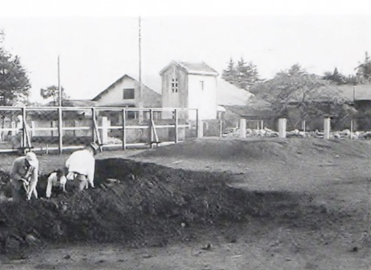

Slide 5
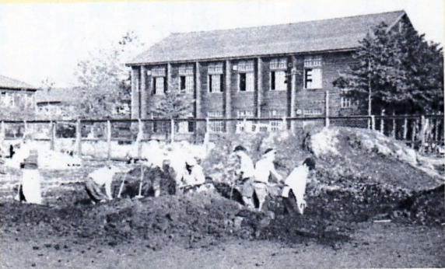

Slide 6
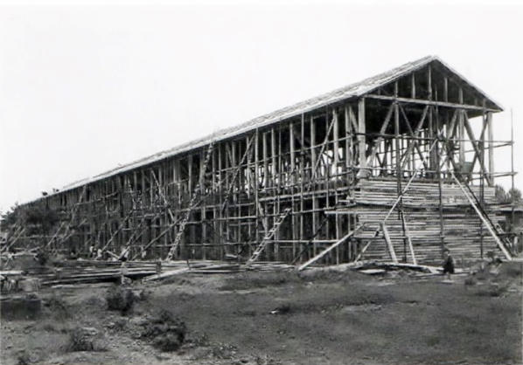
校舎の建設

Slide 7
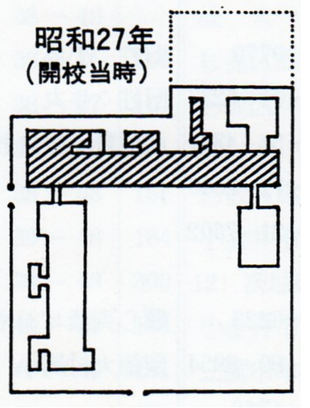





昭和４４年校舎の完成
プールの完成
昭和３６年
音楽室の完成
昭和３６年
保健室、図書室
昭和３６年
西側校舎の半分
昭和２８年
体育館の完成
昭和４０年
西側校舎の完成
昭和３６年

Slide 8
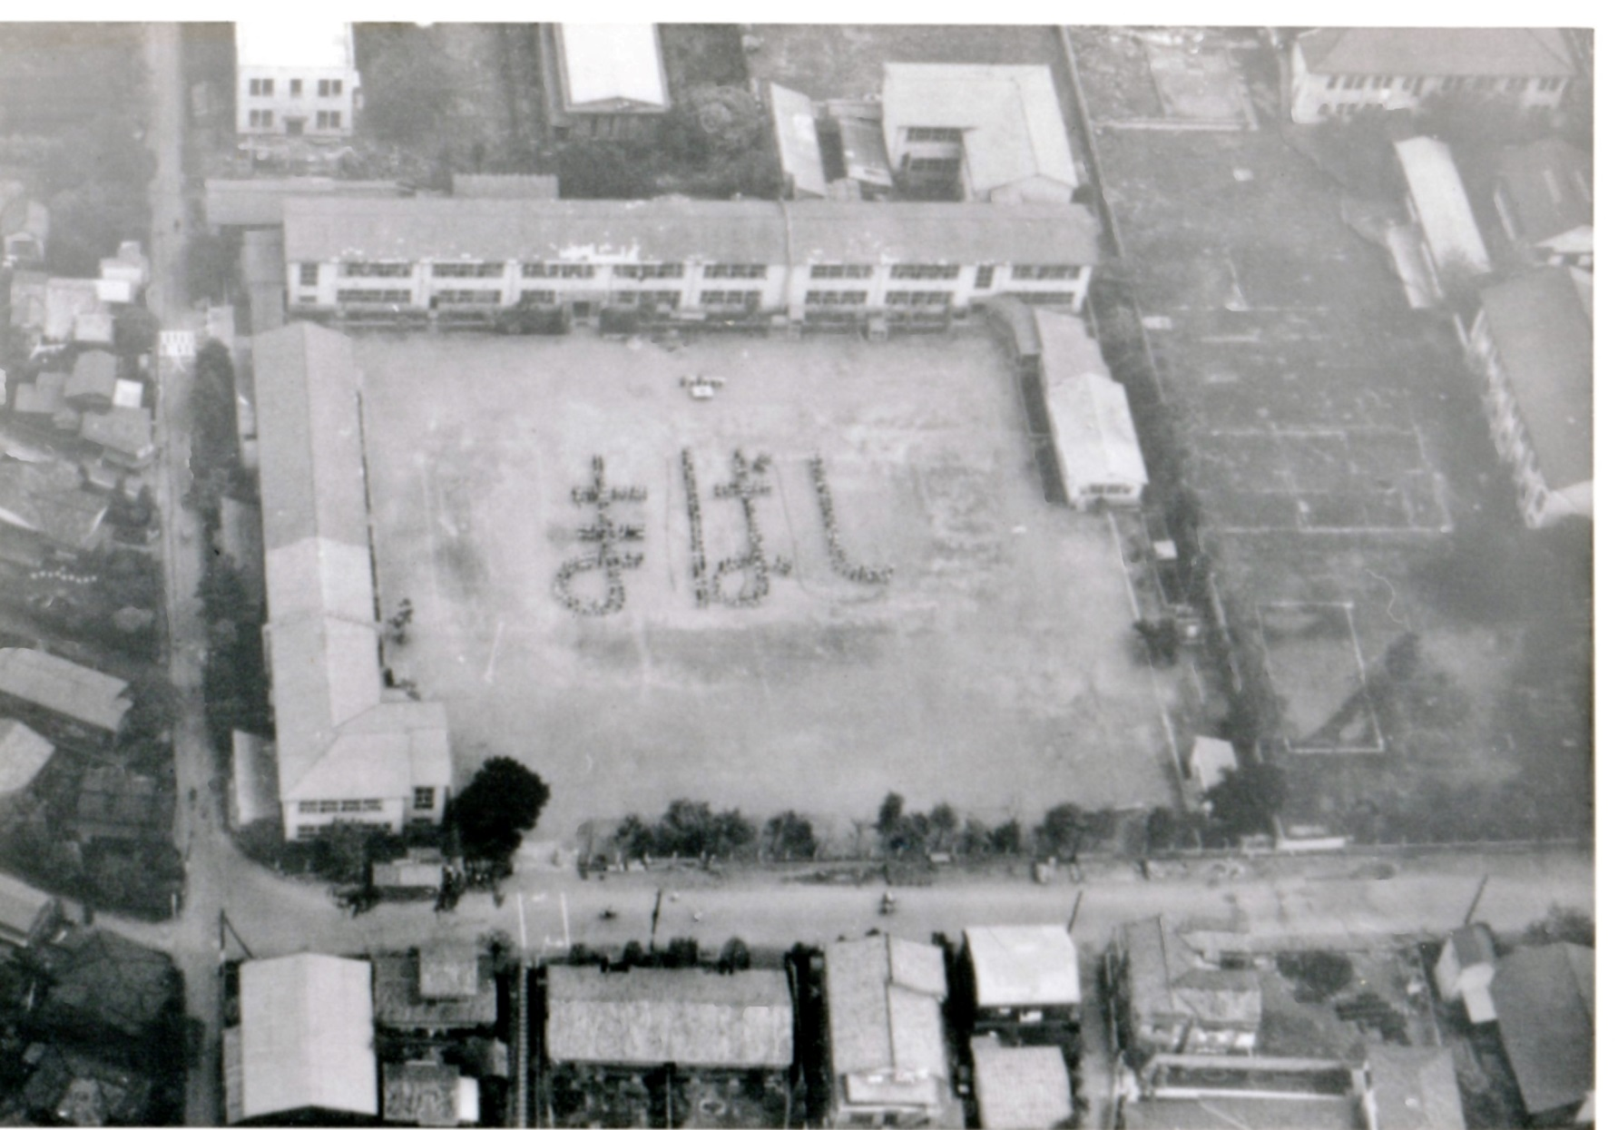
完成当時の航空写真

Slide 9
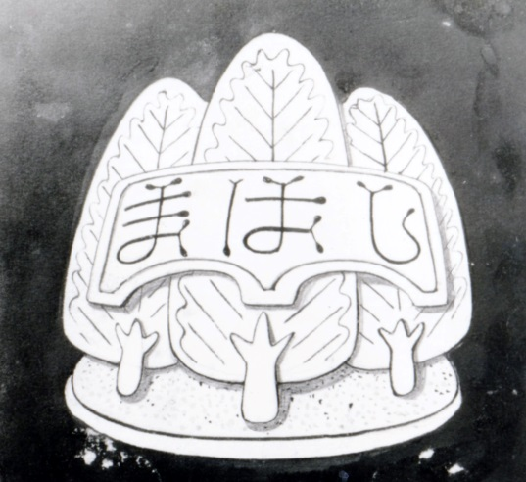
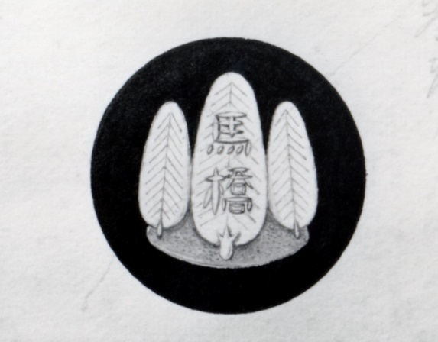
校章の図案募集

Slide 10
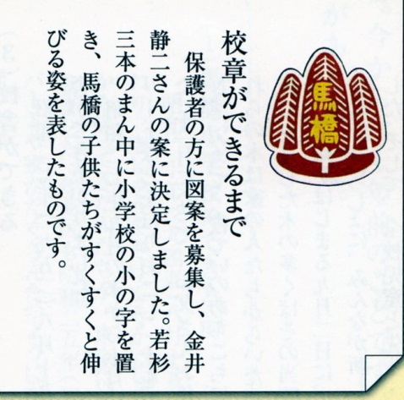
校章の図案決定

Slide 11
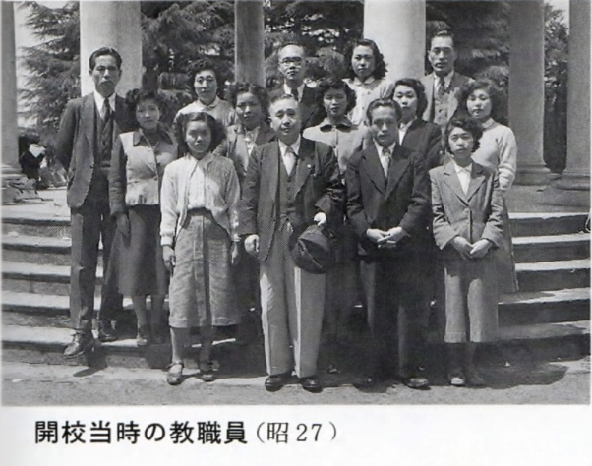

Slide 12
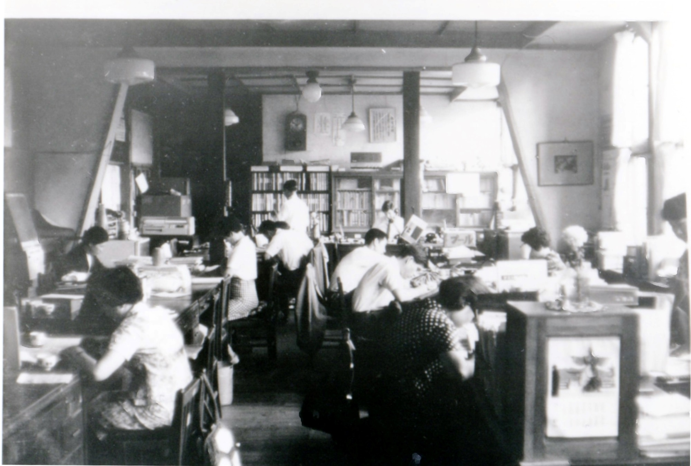
職員室

Slide 13
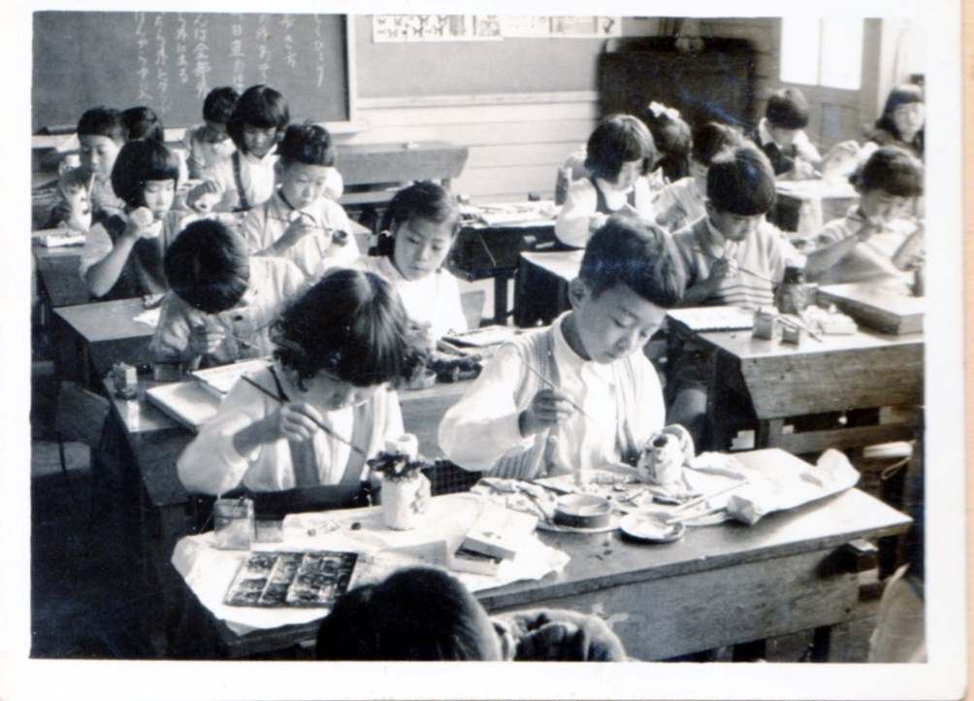
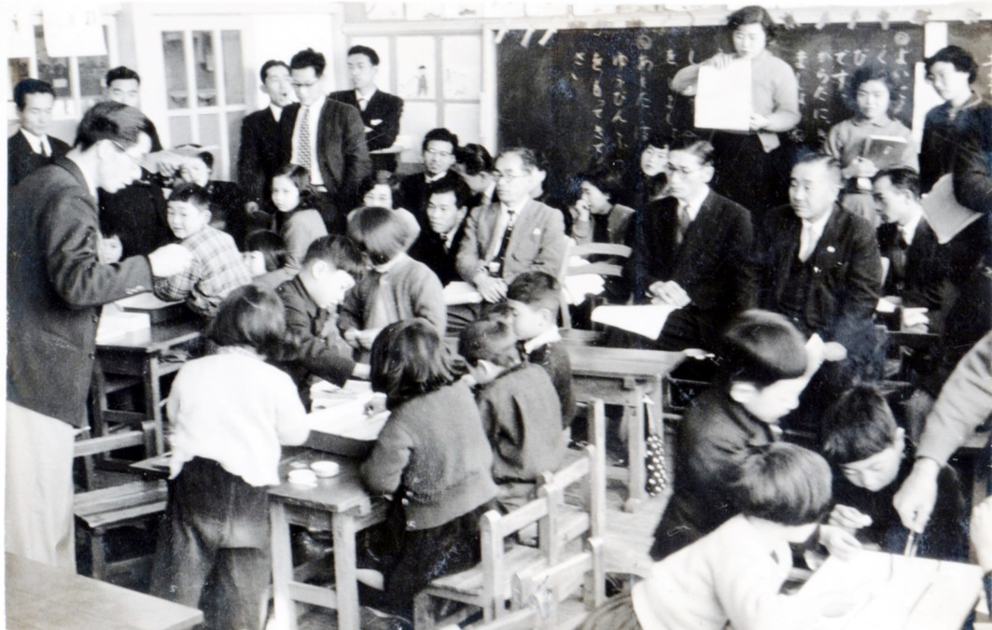
授業風景

Slide 14
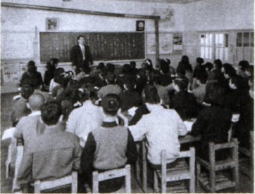
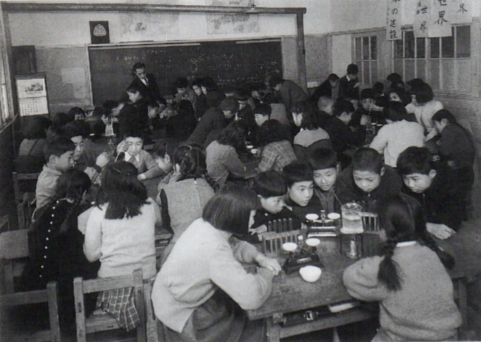

Slide 15
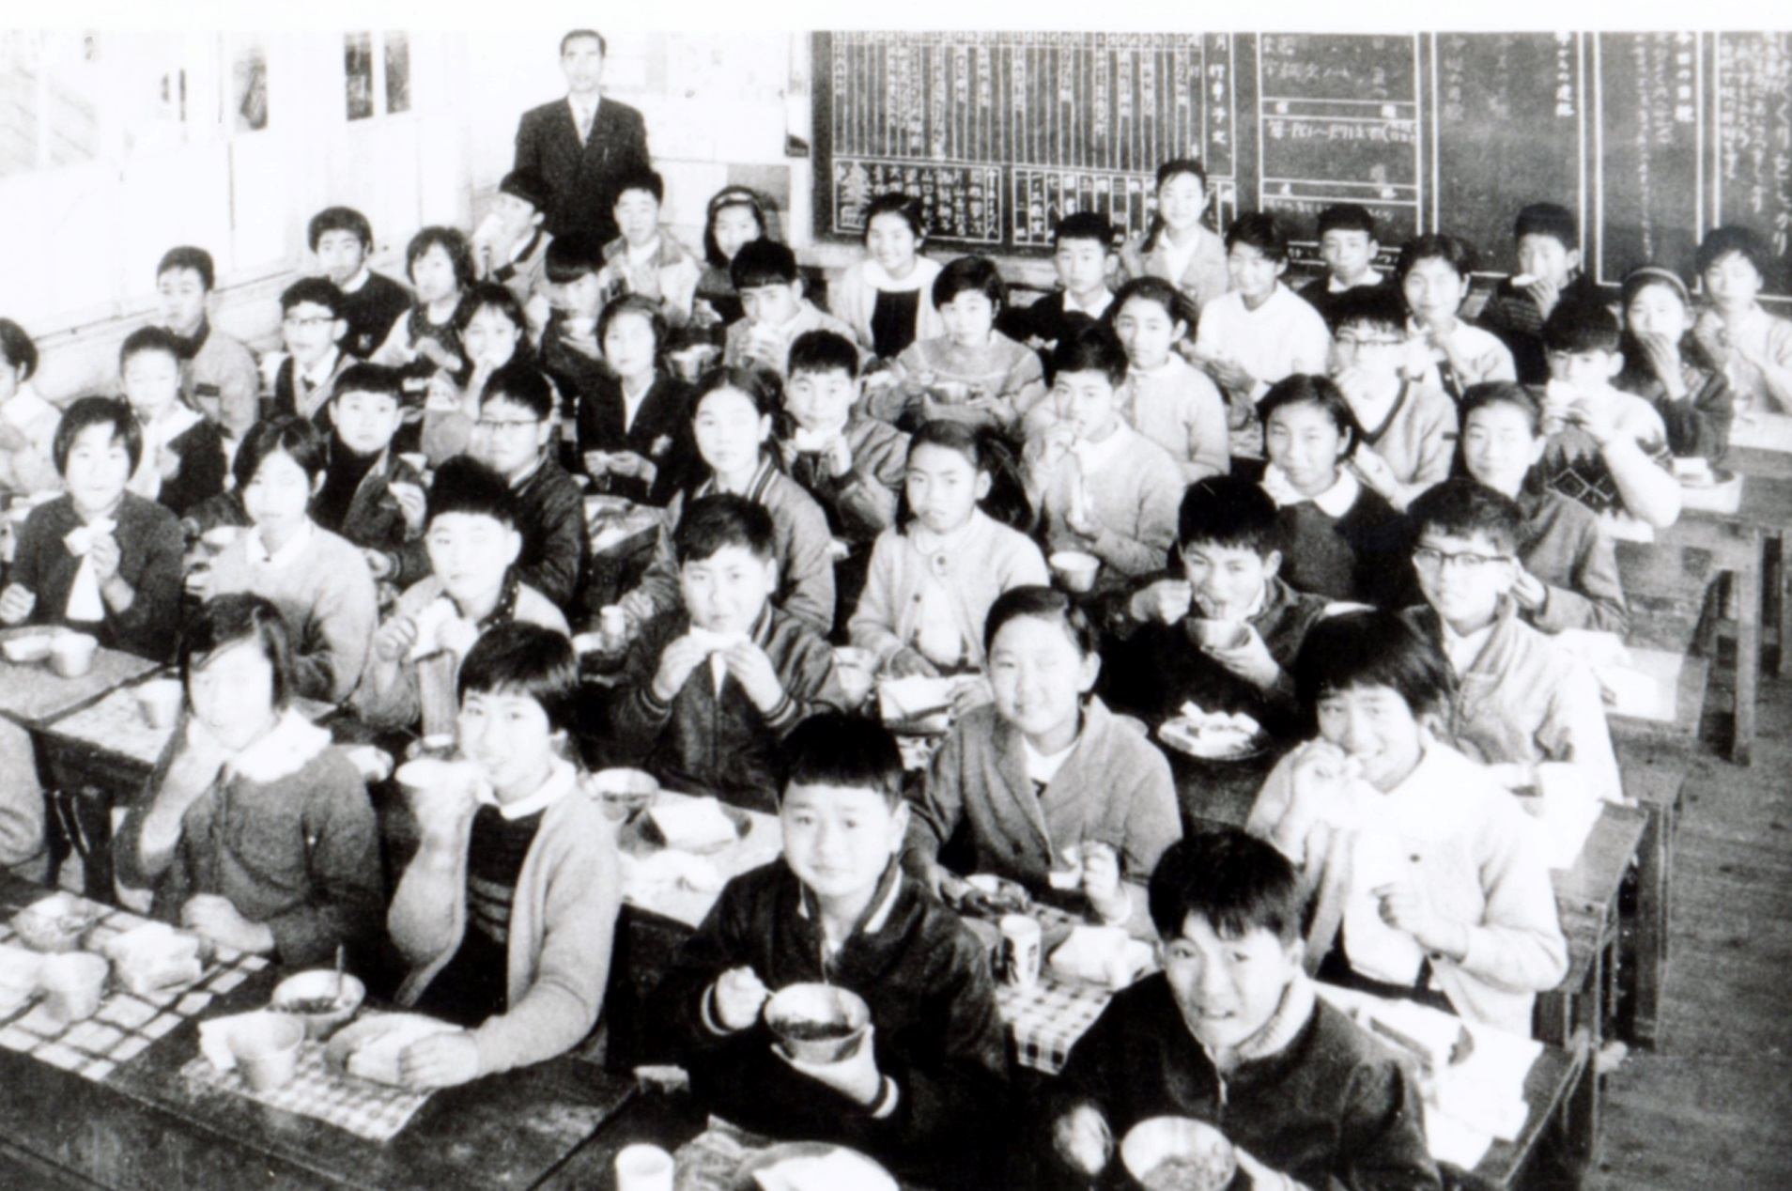
給食の時間

Slide 16
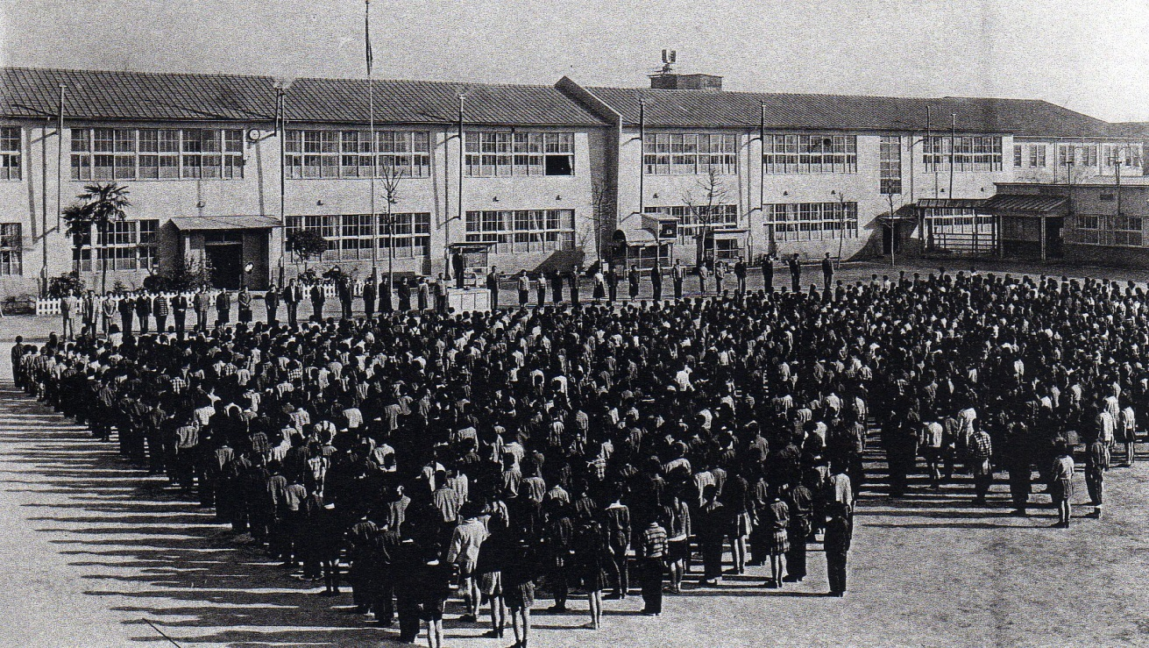
冬の朝の風景 生徒数１６００人！

Slide 17
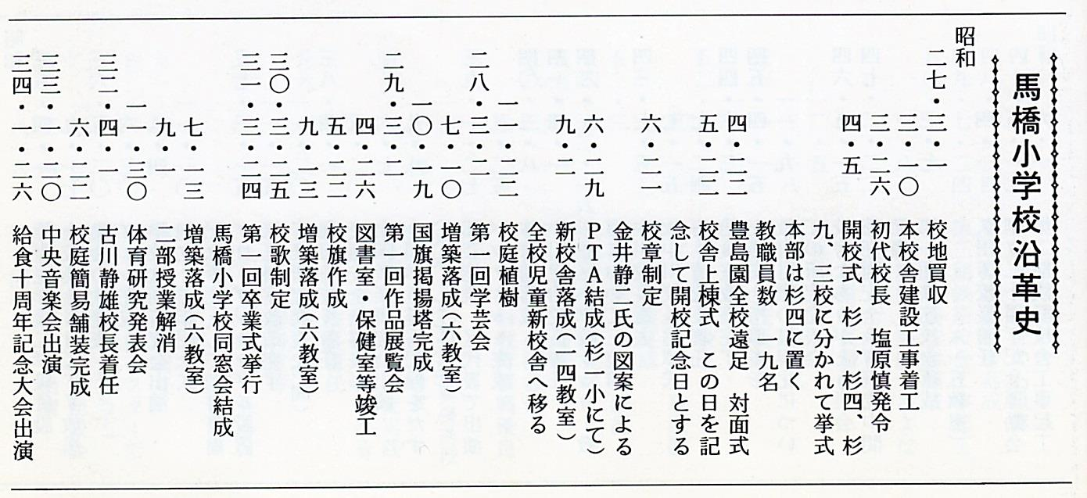
馬橋小学校沿革史

Slide 18
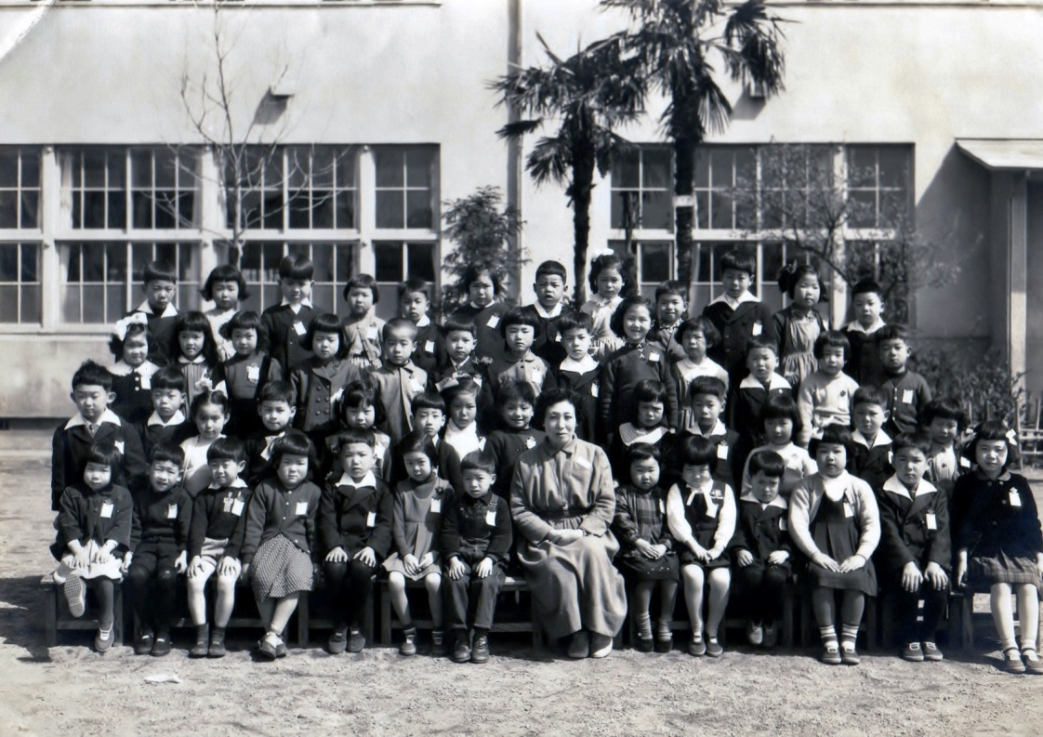
昭和３０年４月５日入学式

Slide 19
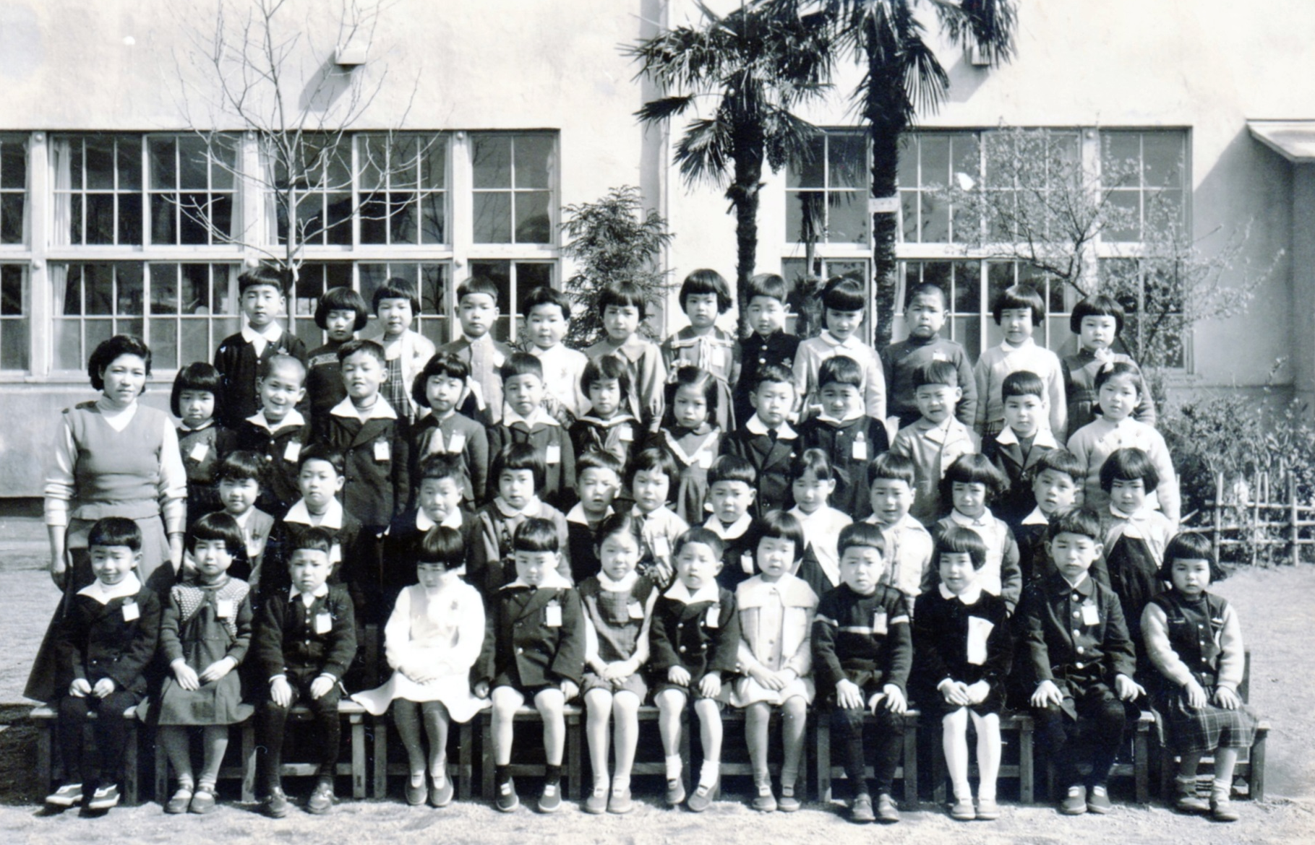
組

Slide 20
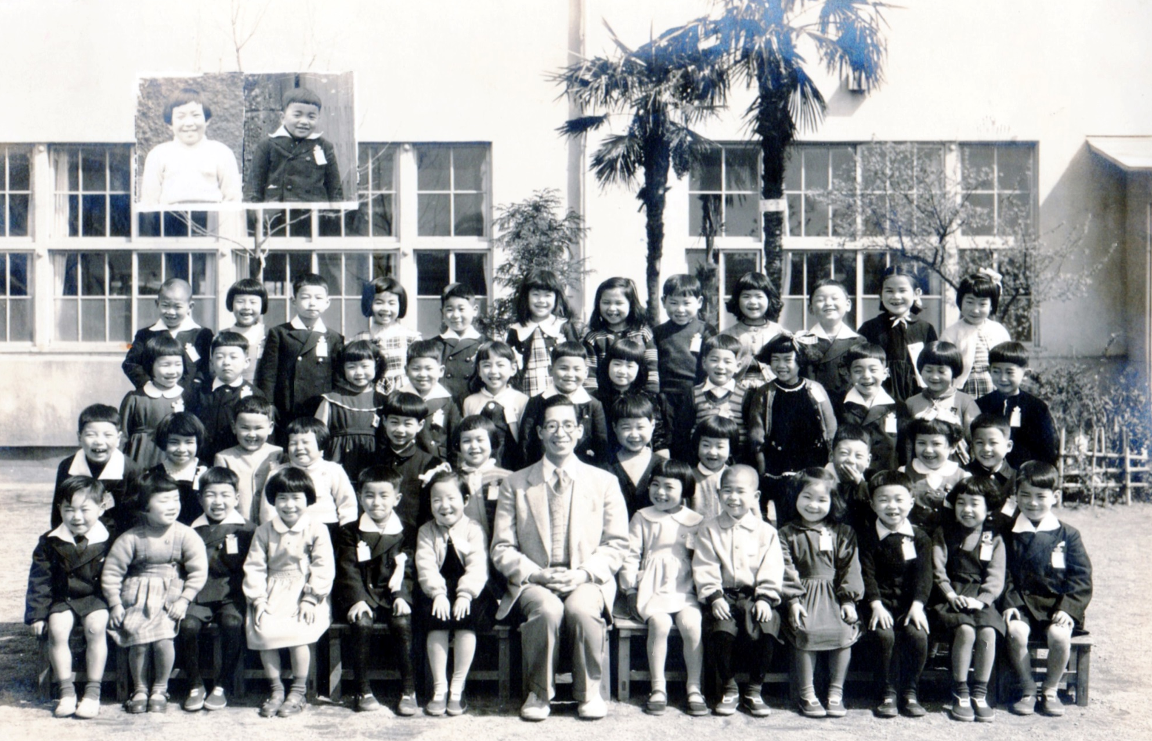
４組

Slide 21
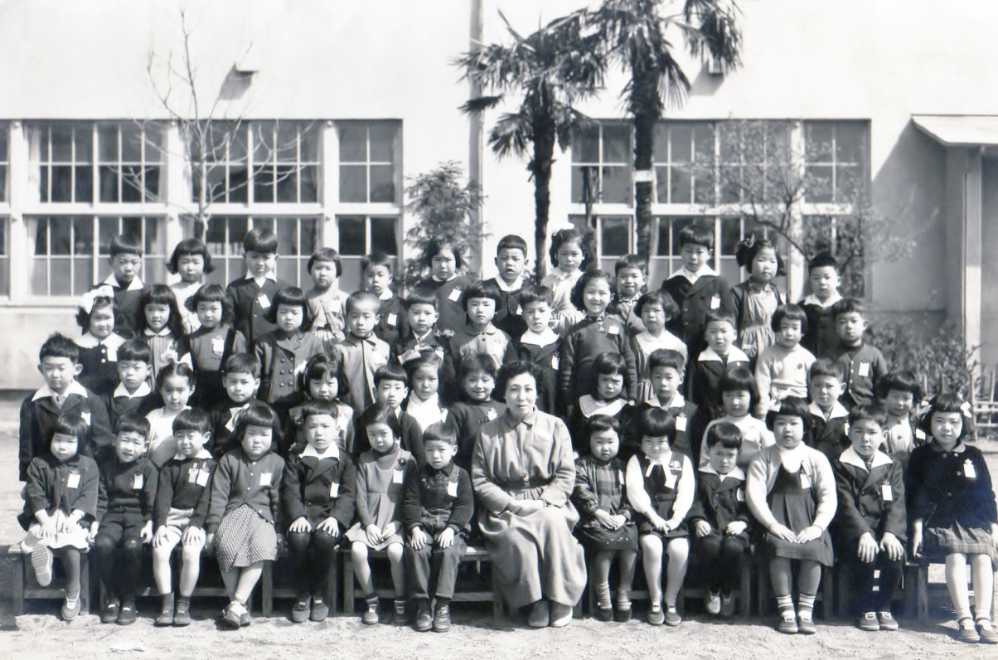
５組

Slide 22
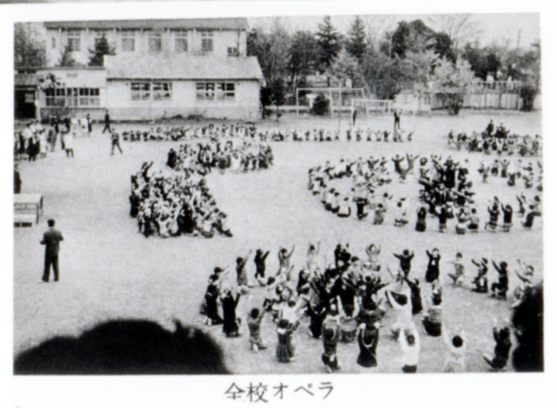
音楽活動

Slide 23
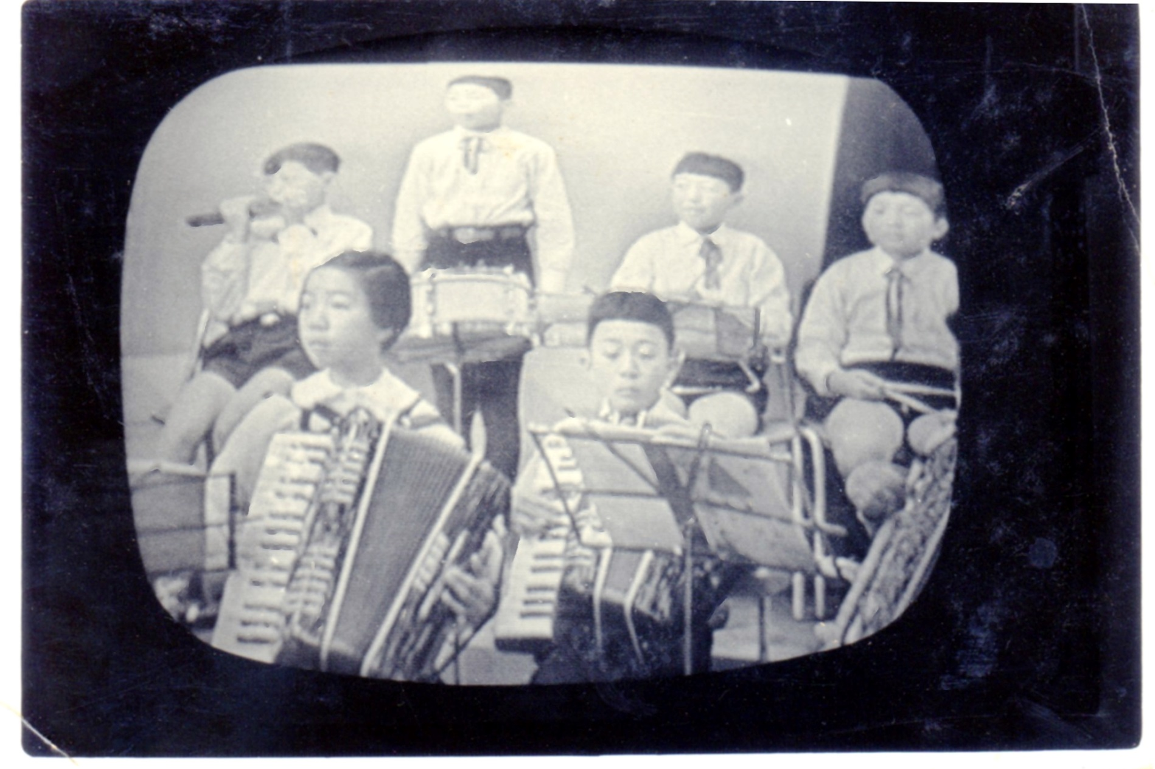
昭和３５年２月日本教育テレビ出演

Slide 24
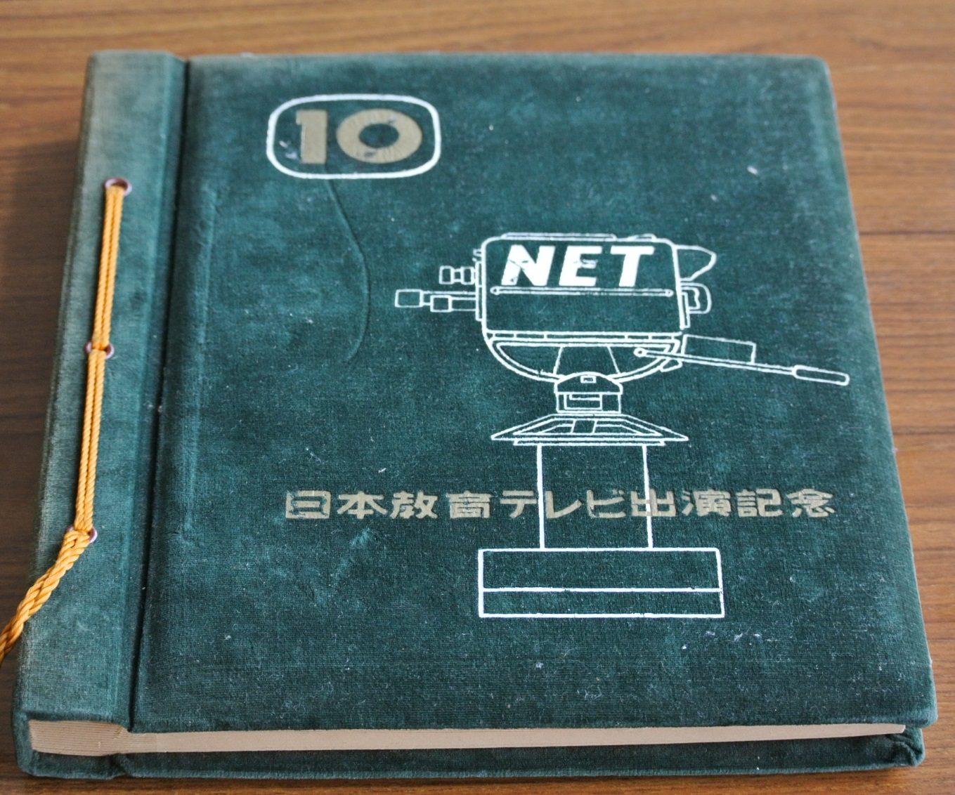
テレビ出演記念のアルバム

Slide 25
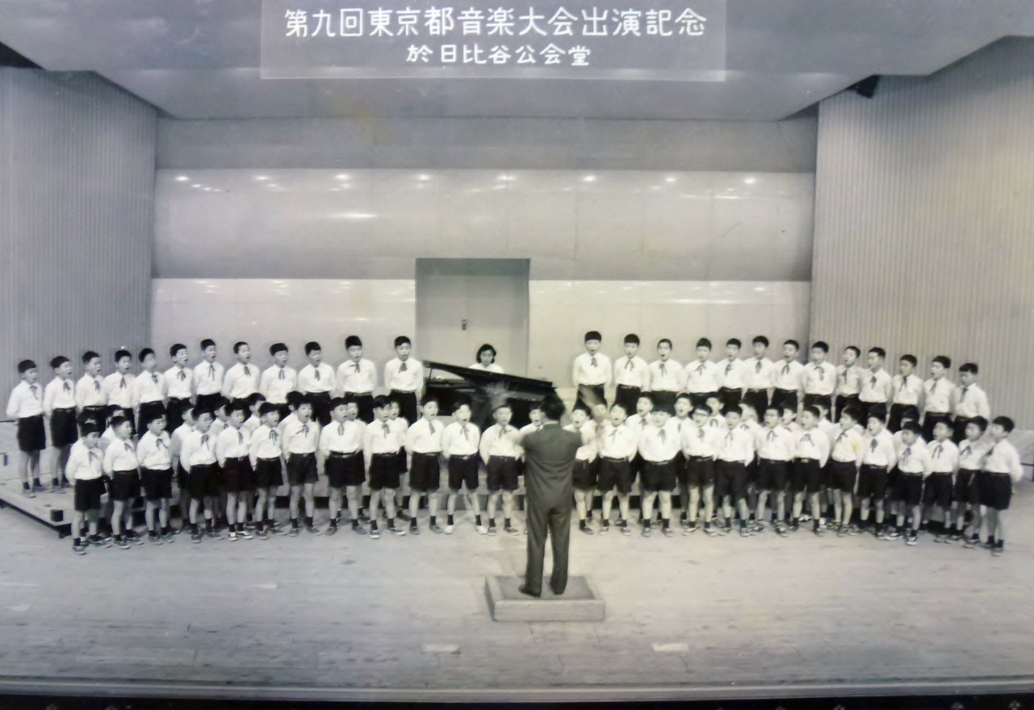

Slide 26
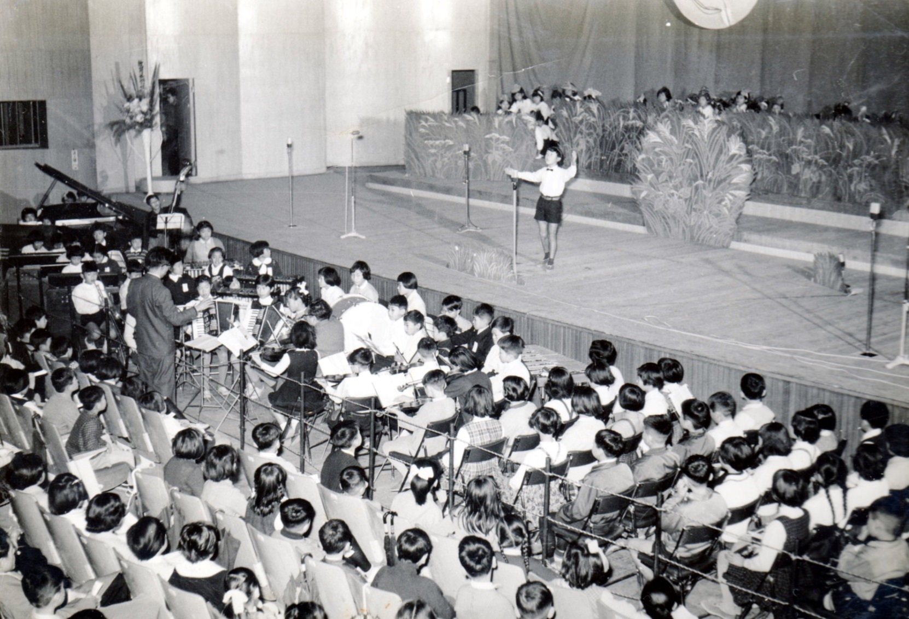
杉並区連合音楽会（オペラろばとこおろぎ）

Slide 27
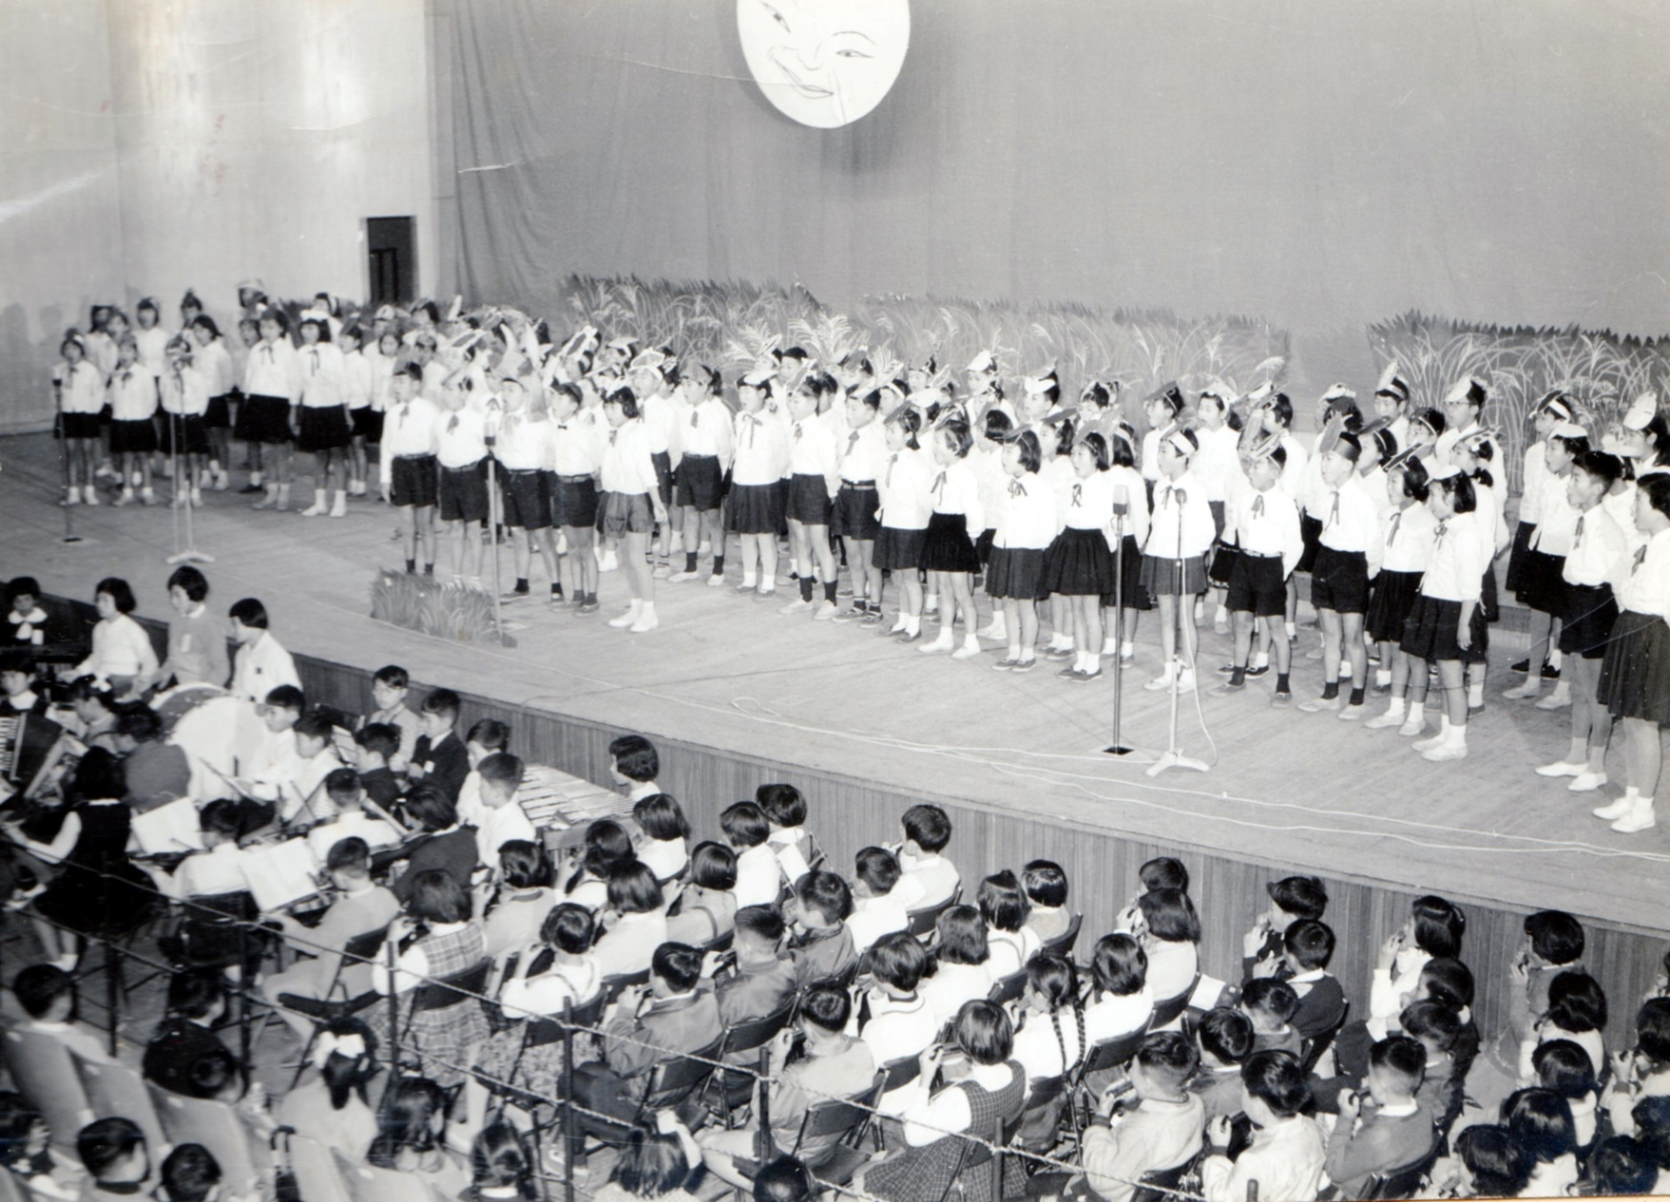

Slide 28
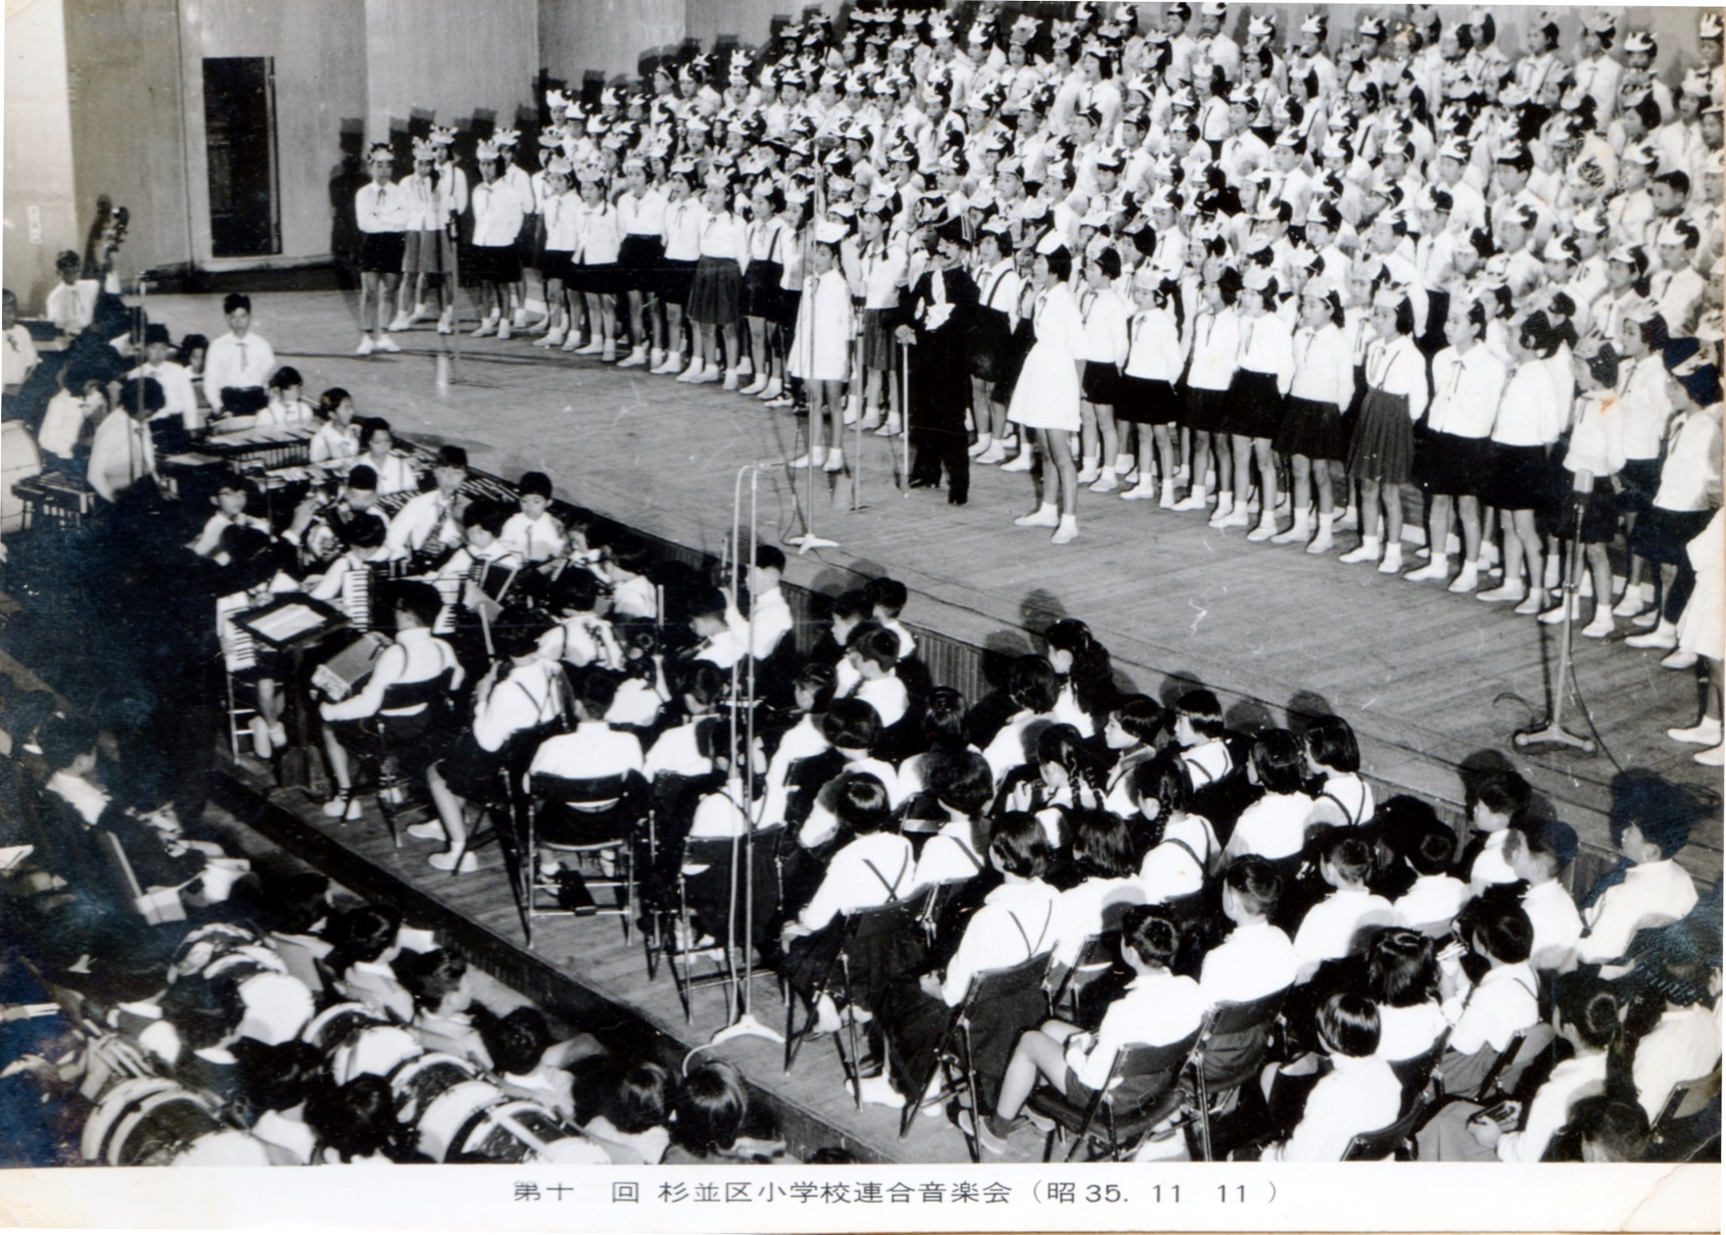
オペラ 猫のコーラス

Slide 29
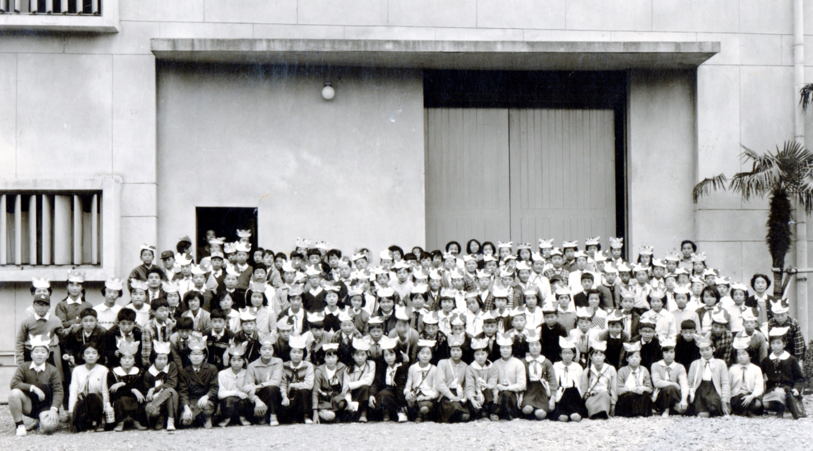
杉並公会堂

Slide 30
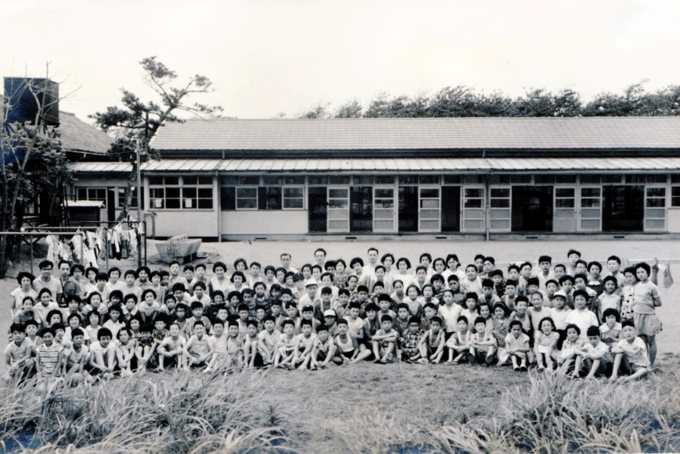
臨海学校の思い出
岩井海岸臨海学校（４年生）
遠泳で途中に船から「氷砂糖」を貰った？
富津学園〈６年生 移動教室）

Slide 31
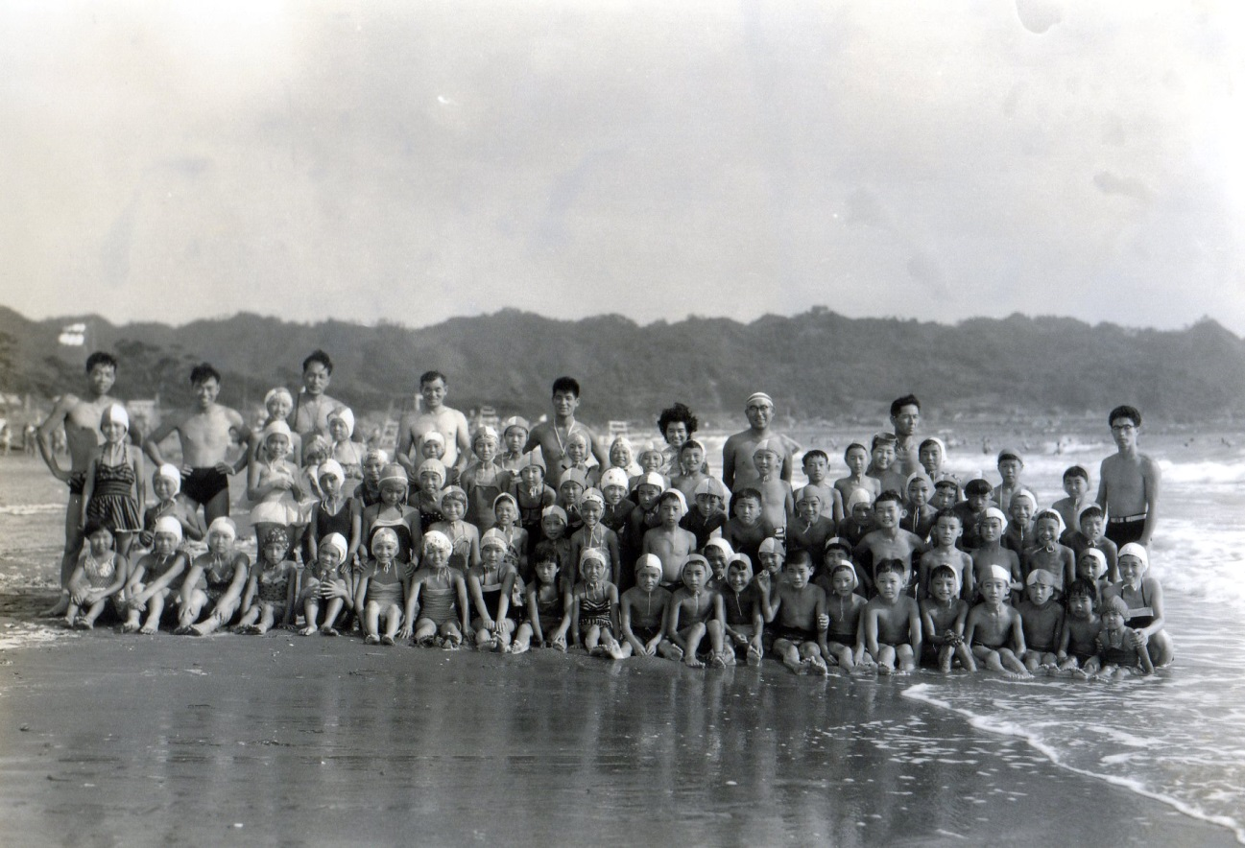
岩井海岸

Slide 32
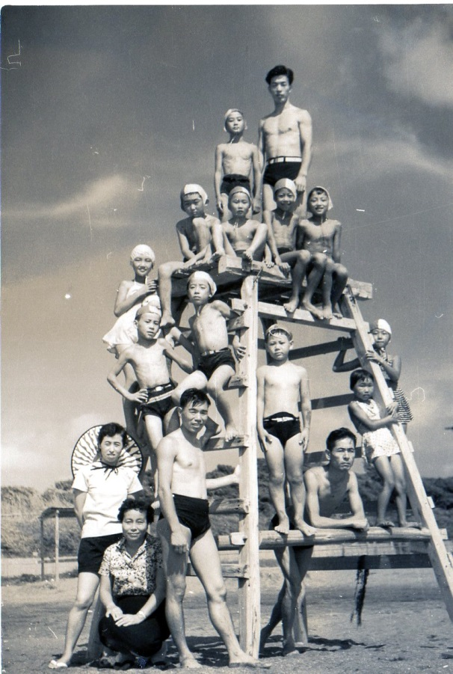
監視櫓

Slide 33
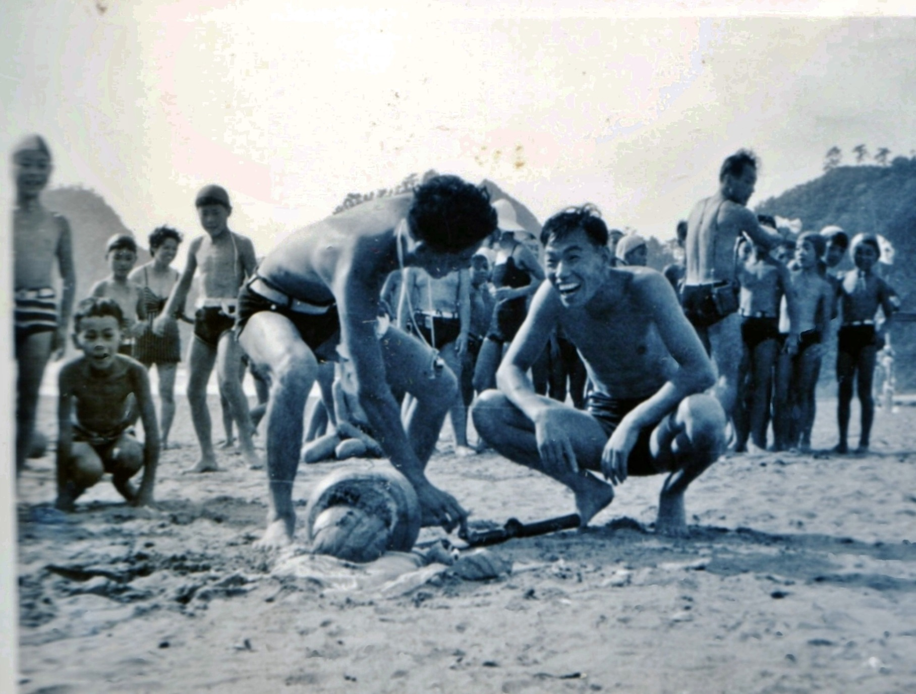
高橋先生、倉島先生のすいか割

Slide 34
ここからが、富津学園

Slide 35
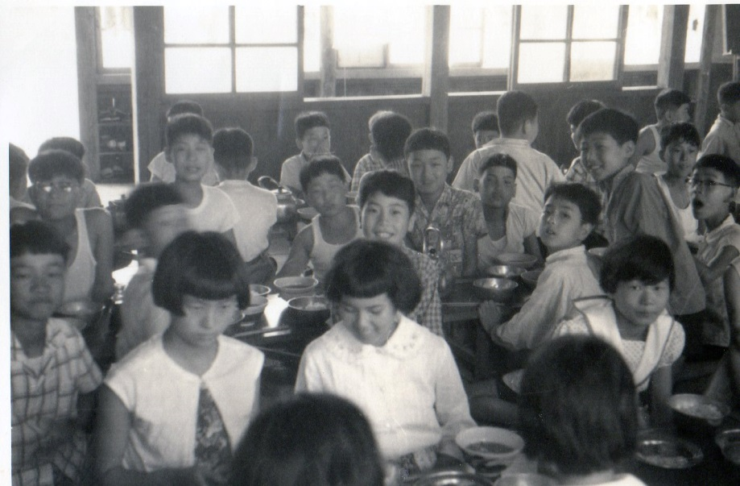
食事中？

Slide 36
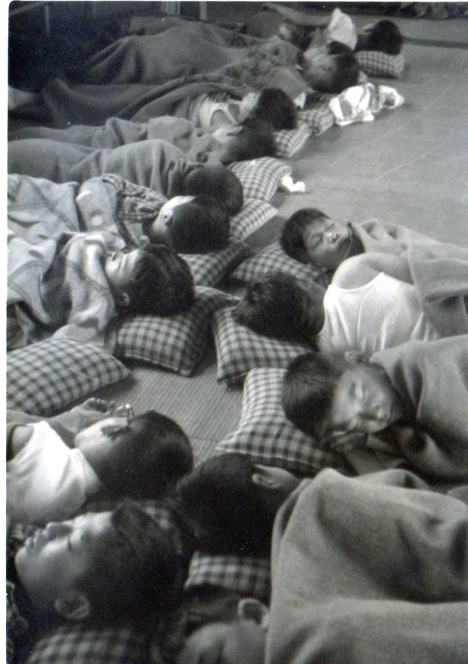
昼寝中

Slide 37
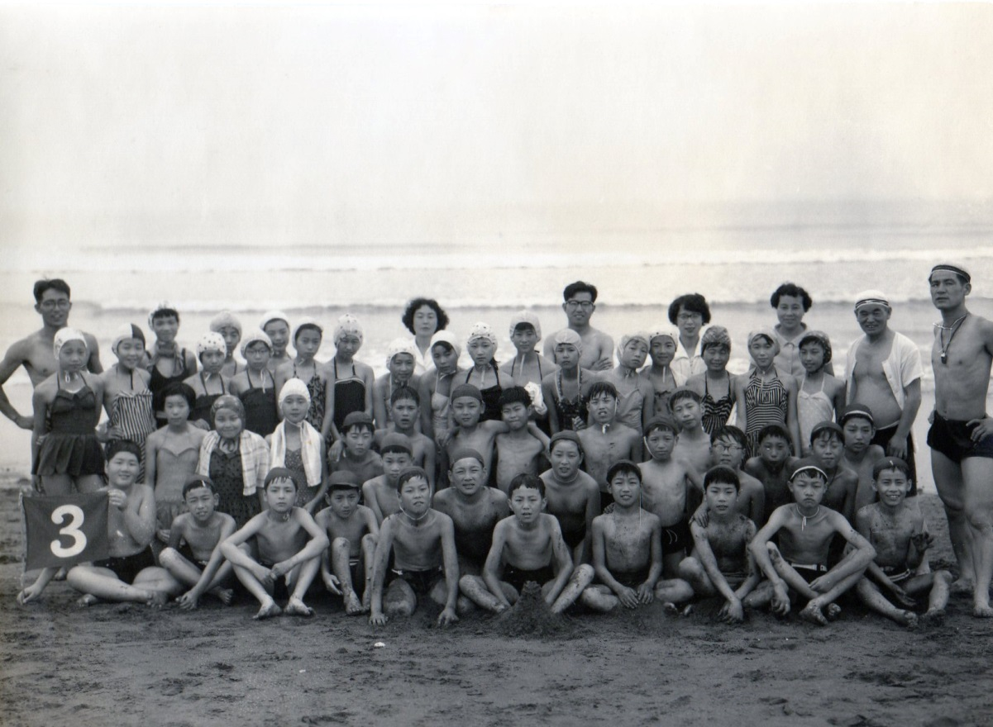

Slide 38
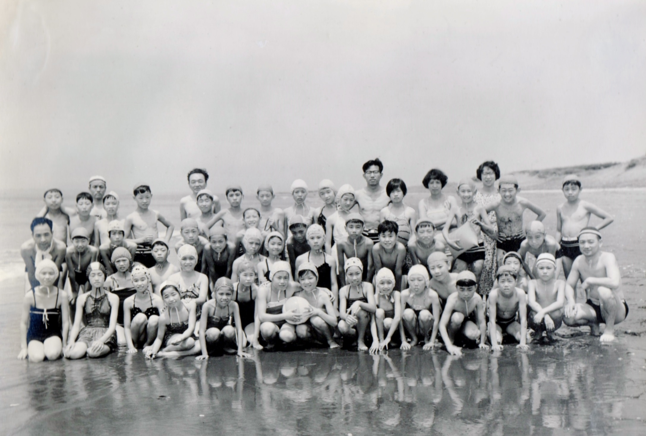

Slide 39
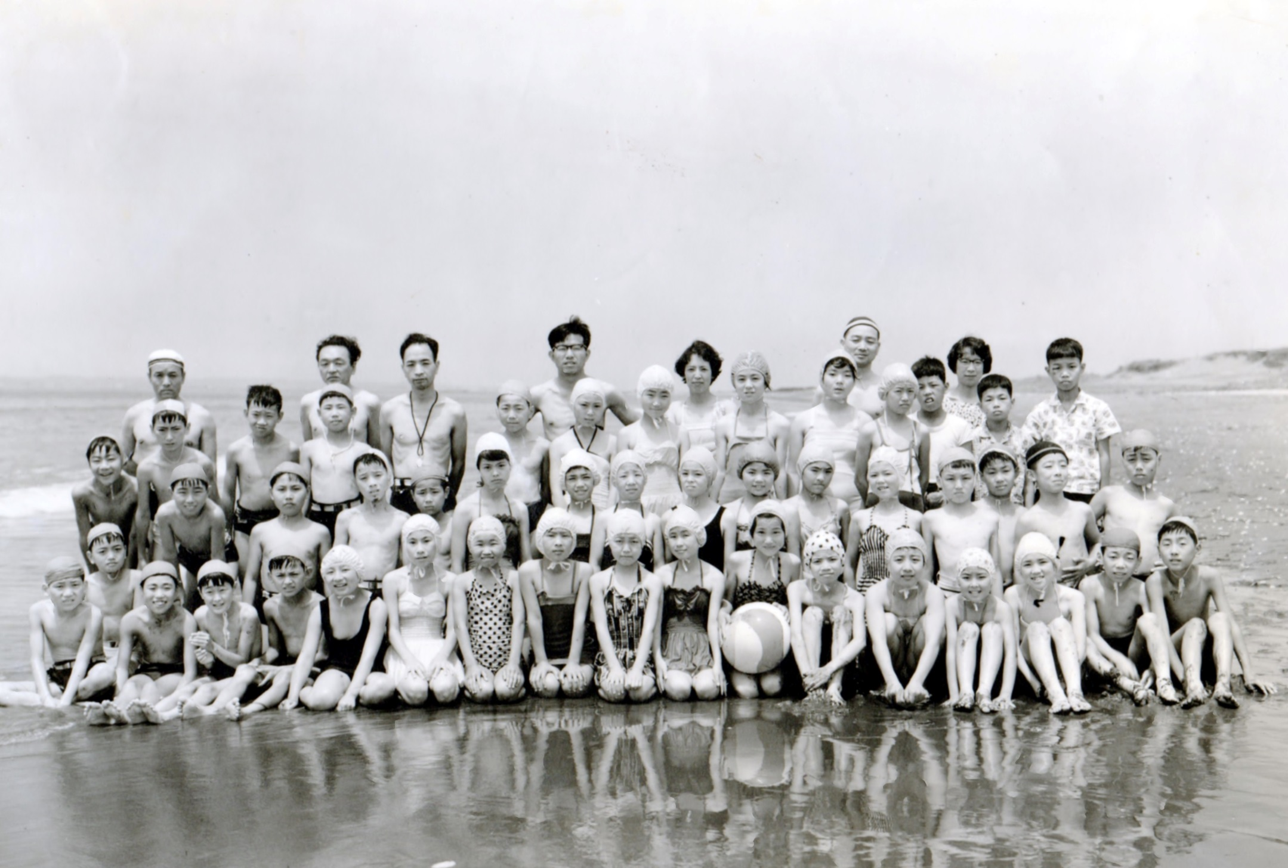

Slide 40
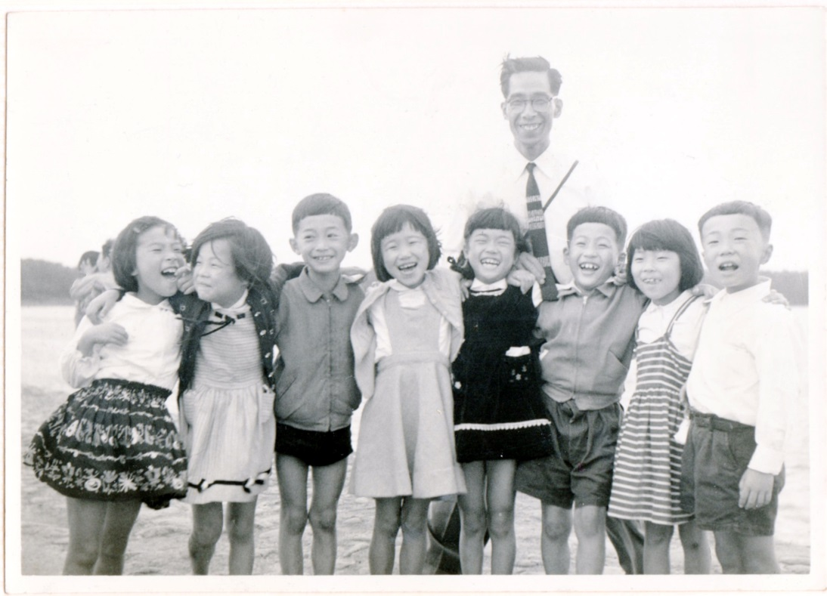
遠足などの思い出
上野動物園(１年生）
ユネスコ村（２年生）
大宮公園
高尾山(３年生１０月）
稲毛海岸潮干狩り
羽田空港見学
相模湖(４年生）
小河内ダム
河口湖（５年生）
林間学校(日光、那須）
箱根芦ノ湖(６年生４月）
臨海学校（岩井、富津）

Slide 41
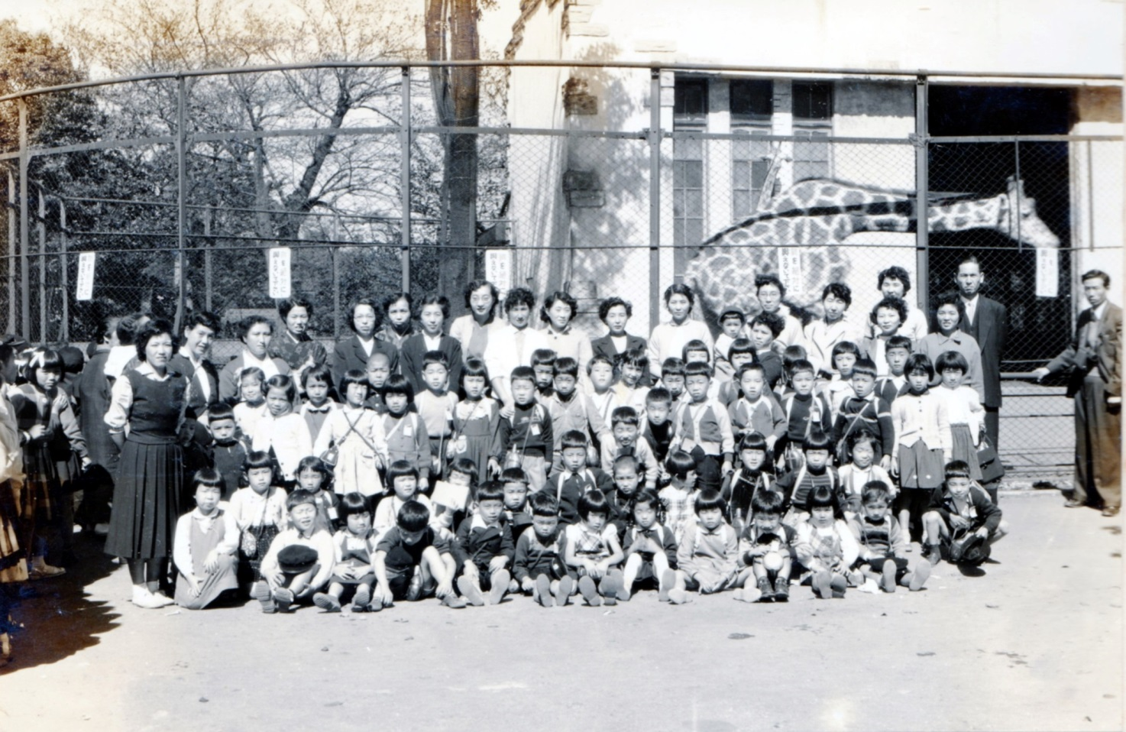
恩賜上野動物園(１年生９月）
３組

Slide 42
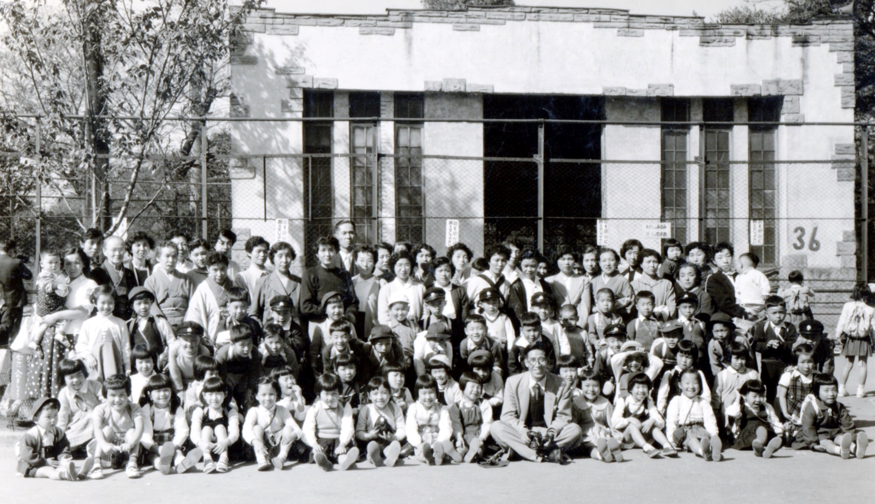
４組

Slide 43
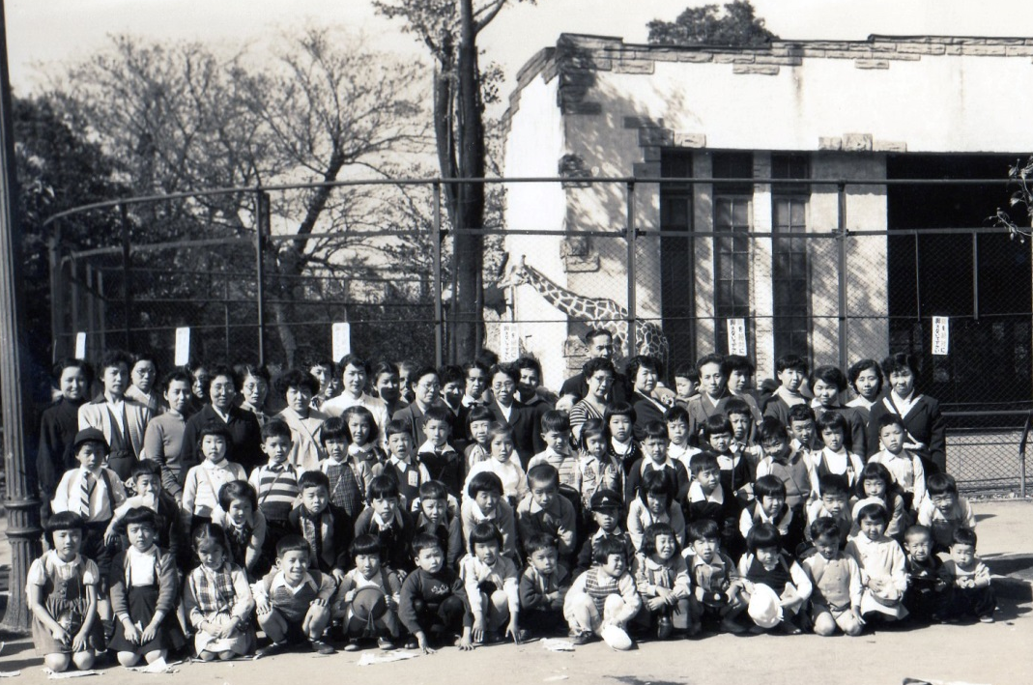
５組

Slide 44
ユネスコ村（２年生）
1951年（昭和26年）9月16日、日本が国際連合教育科学文化機関（UNESCO）に60番目に加盟したことを記念し、埼玉県所沢市に開園。
園内は世界各国の建築物が小さく再現されたほか、オランダの風車、トーテムポールなどが園内を飾っており、遊園地というよりテーマパークに近い部分もあった。遠足にも重宝された。
1990年（平成2年）11月4日、40年近くにわたる歴史に幕を下ろした。

Slide 45
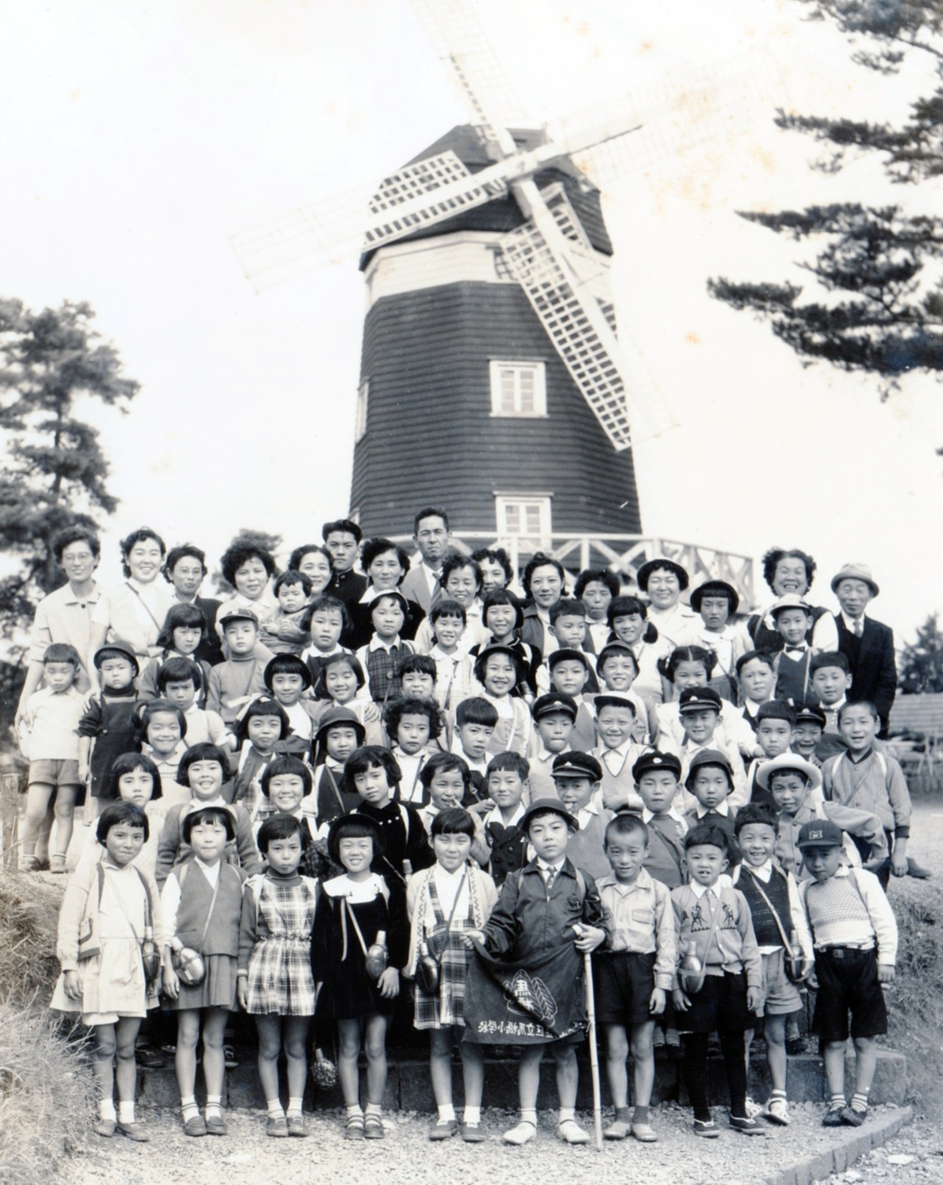
組

Slide 46
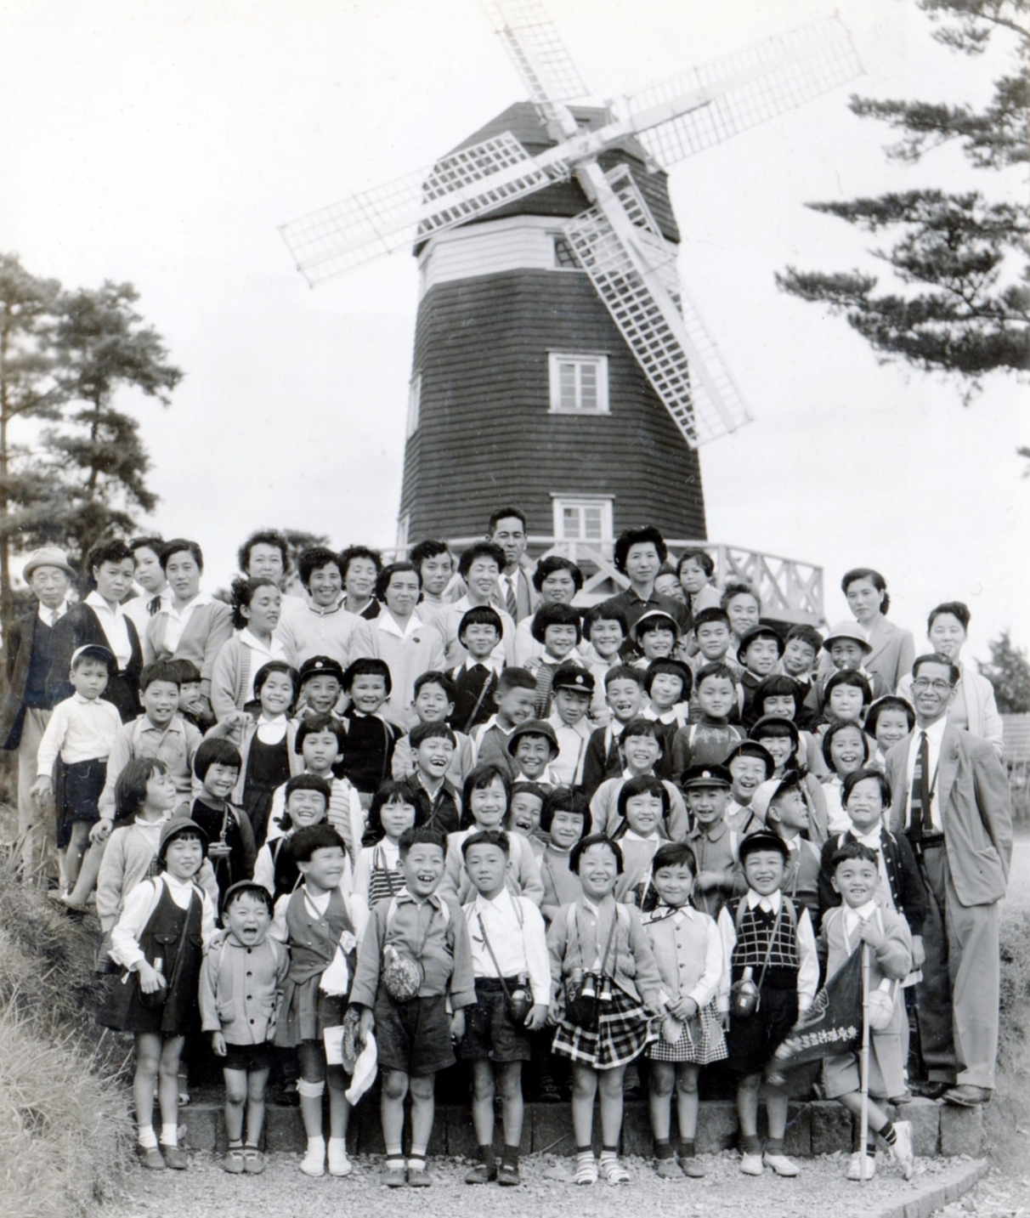
組

Slide 47
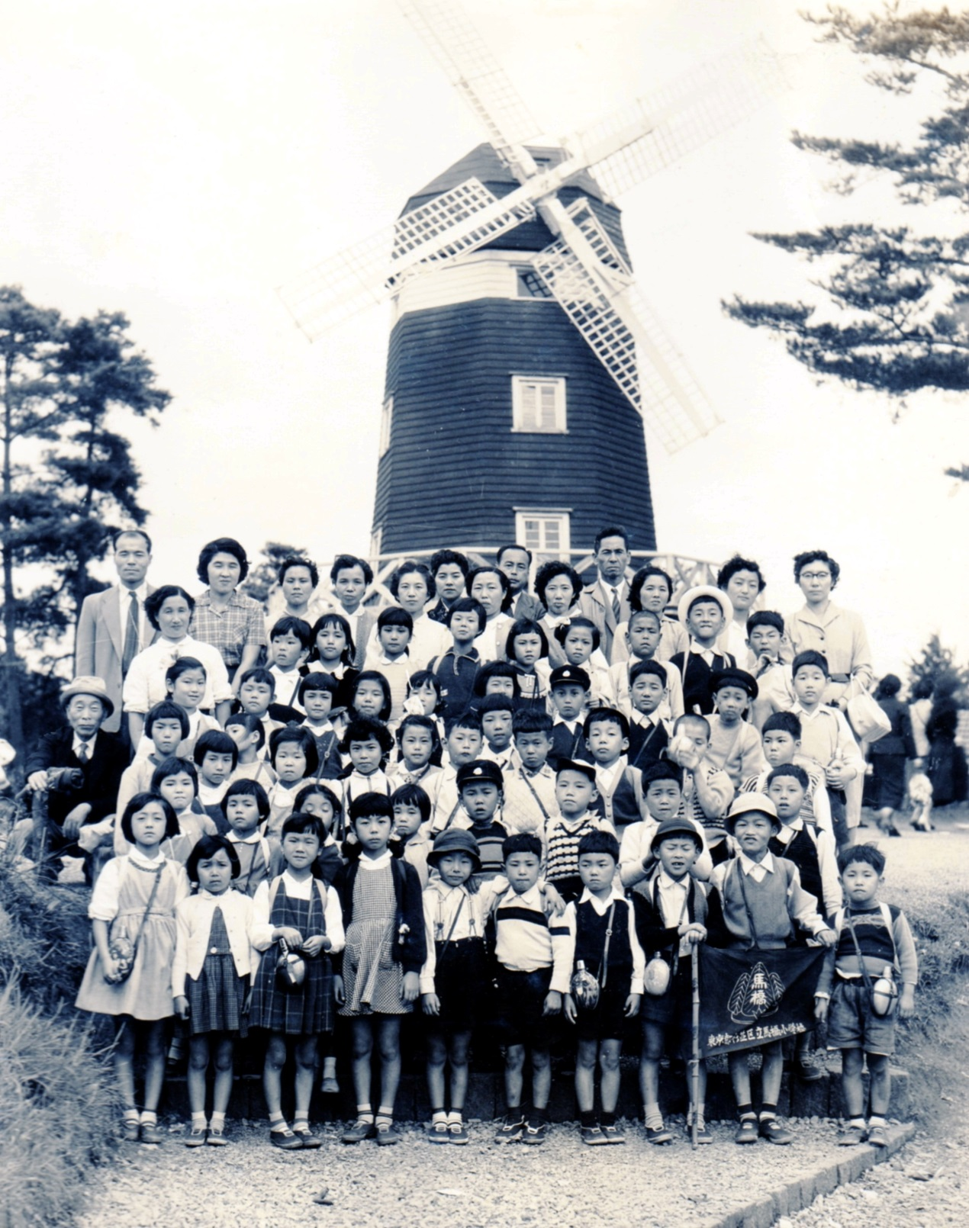
４組

Slide 48
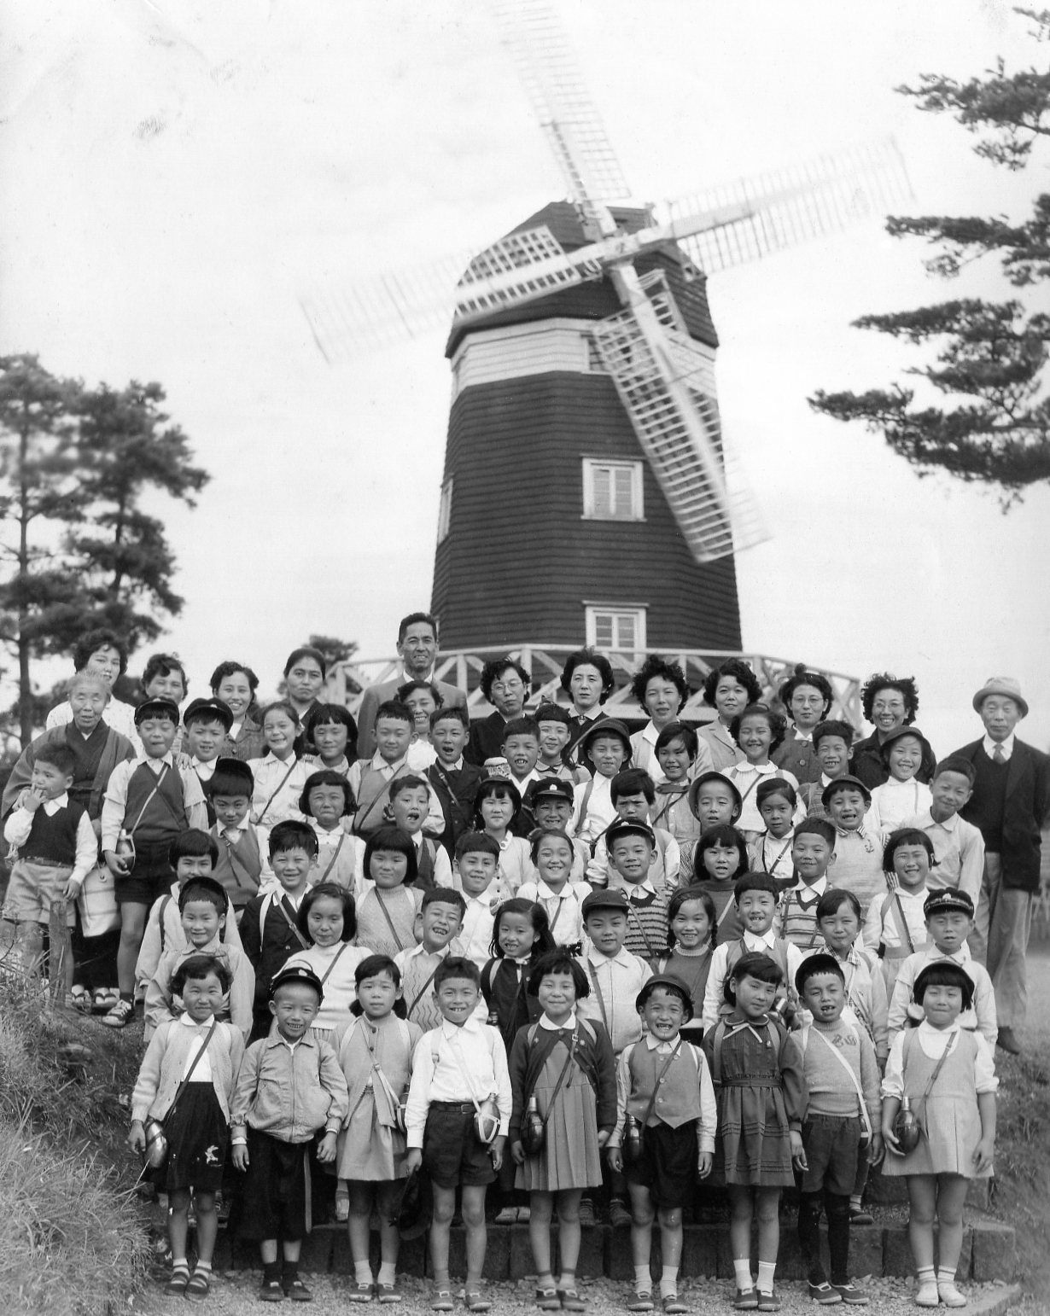
５組

Slide 49
高尾山（３年生）
おなじみの高尾山にも登りました。
高尾山口駅からケーブルカーで高尾山薬王院
へ登り、山頂まで歩きました。
1967年（昭和42年）12月11日 明治の森高尾国定公園に指定される。
2007年（平成19年）から連続して、ミシュランガイドで、最高ランクの“三つ星”の観光地に選出されている

Slide 50
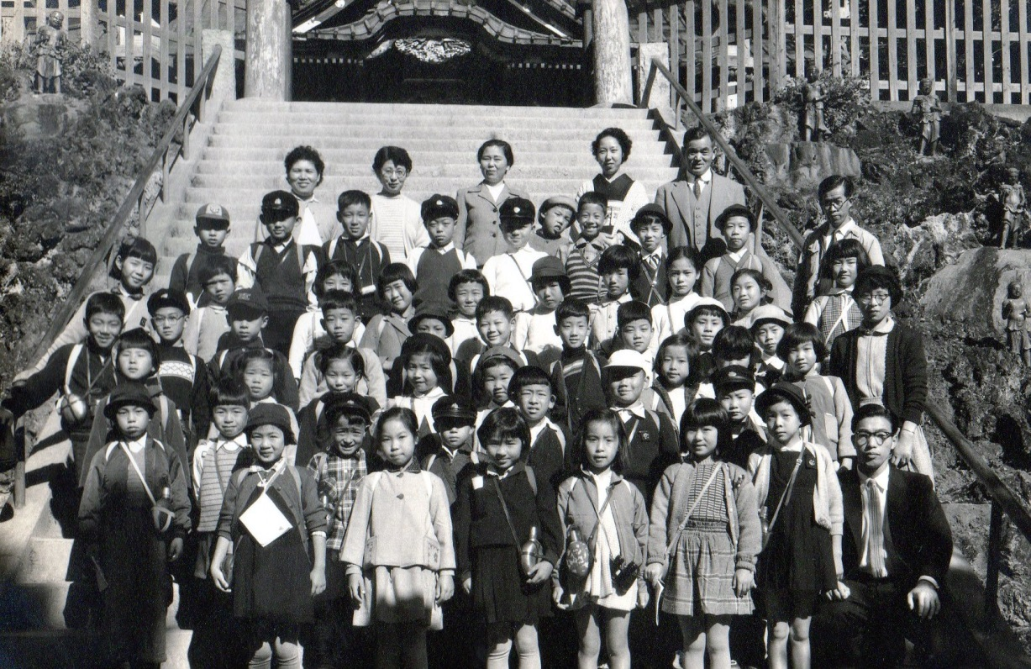

Slide 51
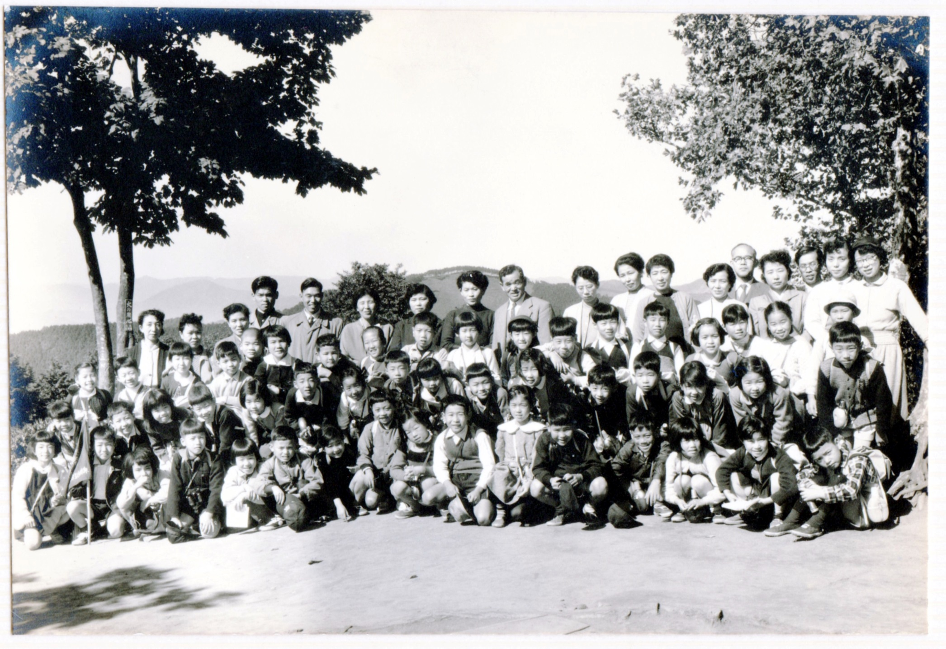

Slide 52
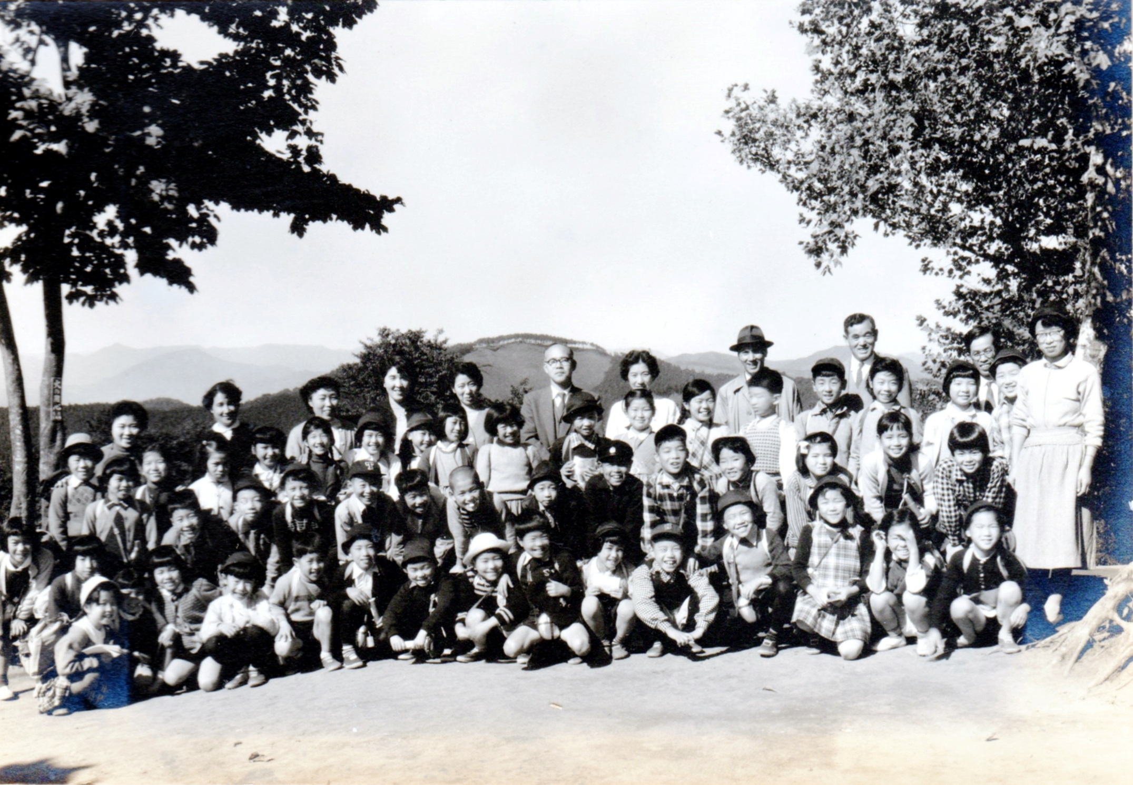

Slide 53
小河内ダム（４年生）
奥多摩湖は正式名称を小河内貯水池と言い、
東京都水道局管理の人造湖である。
1957年（昭和３２年）多摩川を小河内ダムによって堰き止めて造られた。
竣工当時、水道専用貯水池としては世界最大規模の貯水池であった。
現在、東京都の水源は利根川水系を主としているが、渇水時の水瓶として極めて重要な役割を担っている。

Slide 54
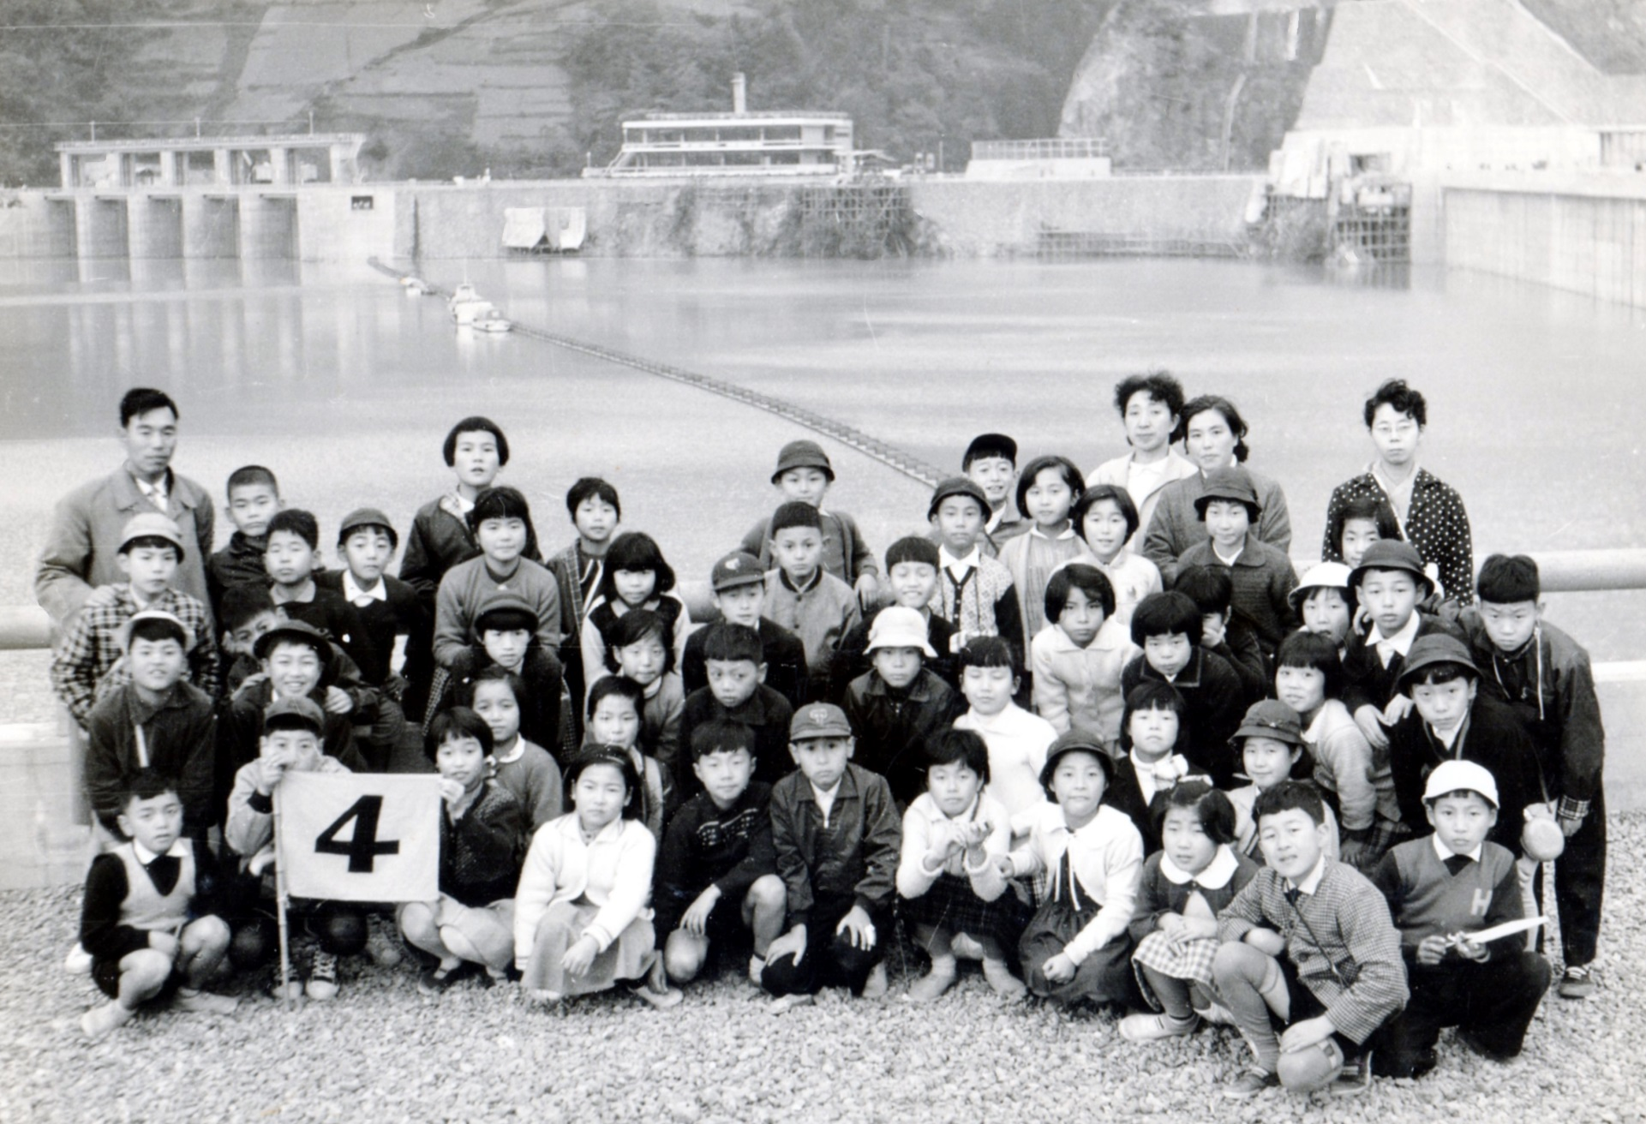

Slide 55


Slide 56


Slide 57

相模湖(４年生）

Slide 58


Slide 59


Slide 60


Slide 61


Slide 62

河口湖(５年生）

Slide 63


Slide 64


Slide 65


Slide 66


Slide 67

林間学校（日光、那須５年生）

Slide 68


Slide 69


Slide 70


Slide 71


Slide 72

箱根（６年生４月）

Slide 73


Slide 74


Slide 75


Slide 76


Slide 77

秋の大運動会

Slide 78

鼓笛隊〈４年生で出場〉

Slide 79


Slide 80

４年生で組み体操もしました

Slide 81

６ 年 生

Slide 82

紅白の得点表示が懐かしい

Slide 83



楽しい思い出ばかりではなく
５月２日遠足の日は朝から雨だった。
雨の校庭で旧防空壕の跡が陥没して
数人が落ち、竹沢正夫君が亡くなりました。

Slide 84


遺影をお見送りする生徒たち

Slide 85

昭和３６年卒業アルバム

Slide 86

教職員の方々

Slide 87

１組（名津井先生）

Slide 88

２組（永田先生）

Slide 89

３組（堀部先生）

Slide 90

４組（本木先生）

Slide 91

５組（夏目先生）

Slide 92

６組（木村先生）

Slide 93

園芸

Slide 94

音楽

Slide 95

家庭

Slide 96

科学

Slide 97

新聞

Slide 98

体育

Slide 99

美術

Slide 100

文芸

Slide 101

放送

Slide 102

ご清聴有難うございました

